Slide 1
КМҚК “Алтын ұя” ІТ бөбекжай
бақшасының тәрбиешісі
Қалдыбекова Айгүл
Қалдыбекқызының
портфолиосы

Slide 2
КМҚК “Алтын ұя” ІТ бөбекжай
бақшасының тәрбиешісі
Қалдыбекова Айгүл
Қалдыбекқызының
портфолиосы

Slide 3
Портфолио мазмұны
Педагог туралы мәлімет
Педагог құжаттары
Өмірбаян, түйіндеме
Біліктілікті арттыру курстары, сертификаттар
Педагог жетістіктері
Авторлық әдістемелік құрал
БАҚ-на жарық көрген мақалалары
Жұмыс материалдары
Шәкірт жетістіктері
Фото галерея

Slide 4
Педагог құжаттары

Slide 5
Педагогтың
жеке төлқұжаты

Slide 6
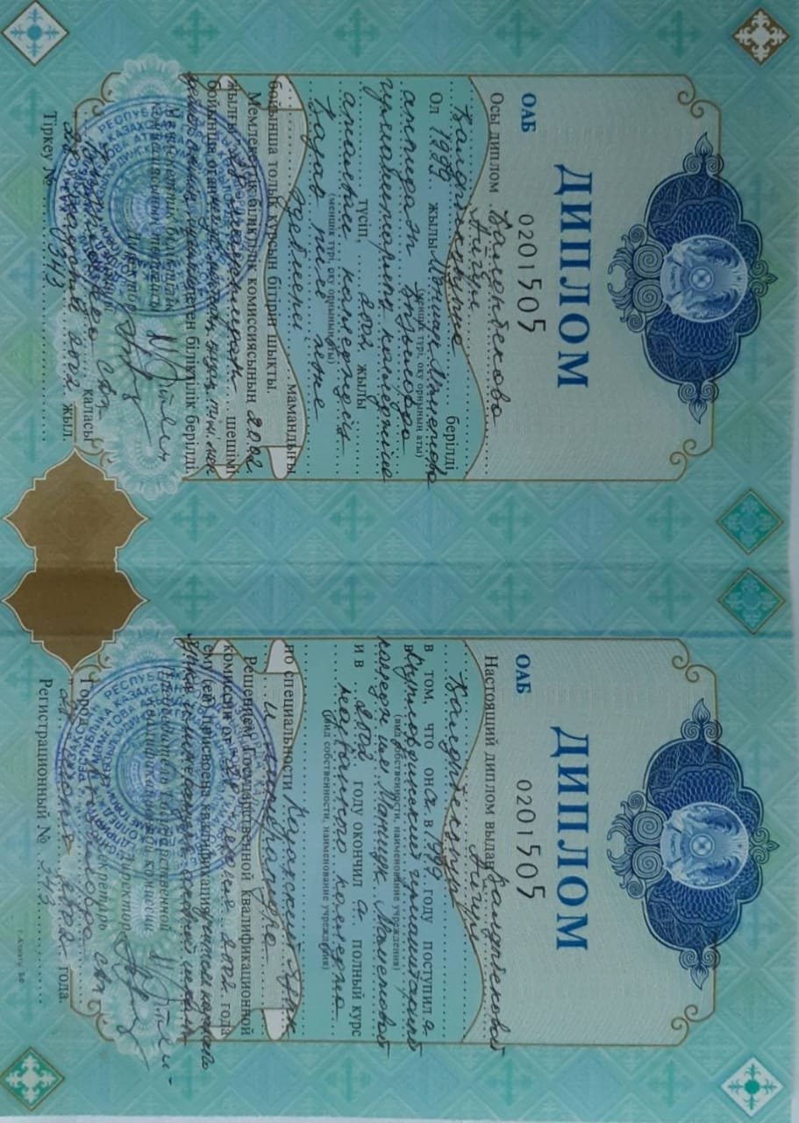
диплом

Slide 7
Еңбек кітапшасы

Slide 8
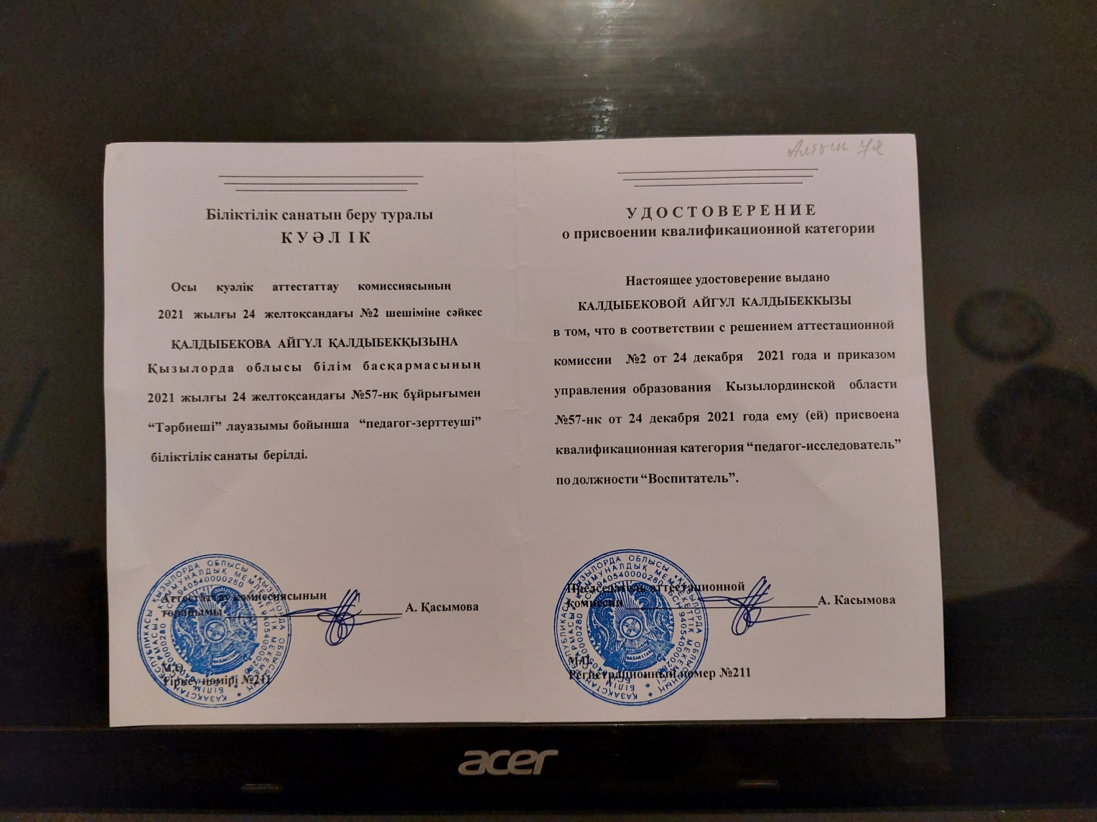

Slide 9
кәсіби біліктілікті арттыру курстары

Slide 10
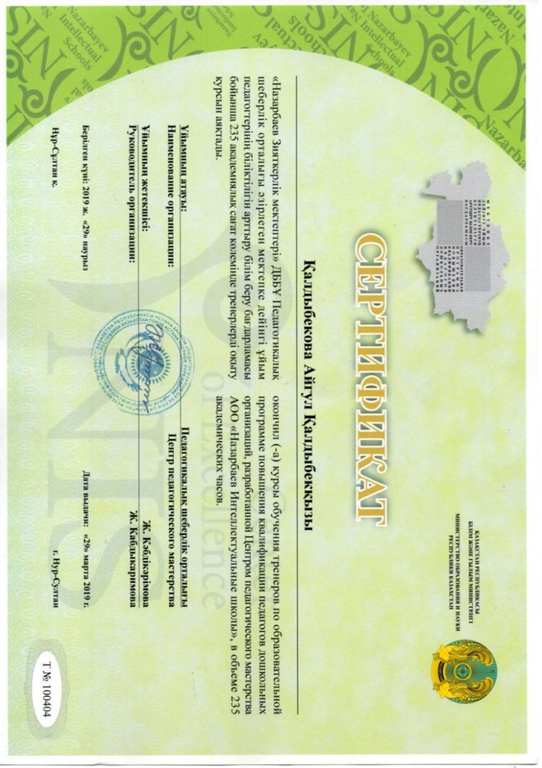

Slide 11
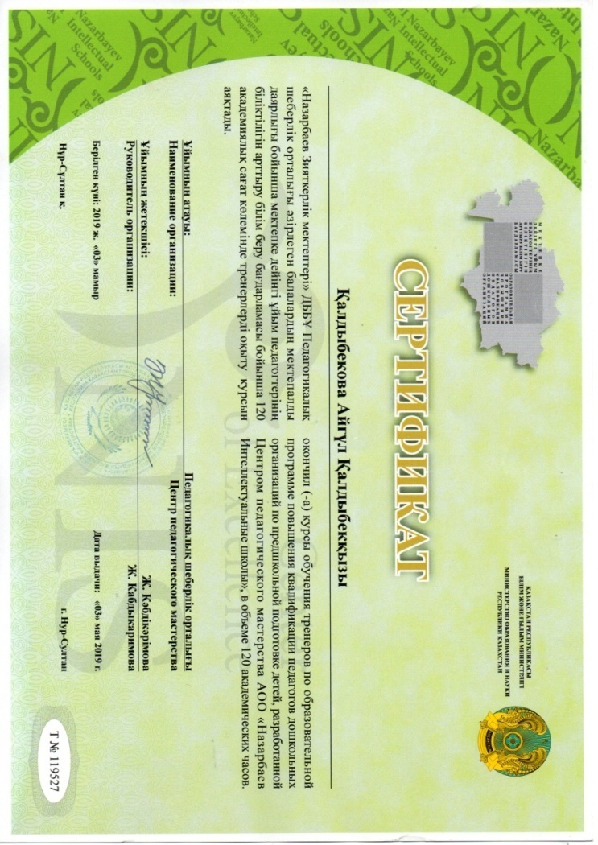

Slide 12
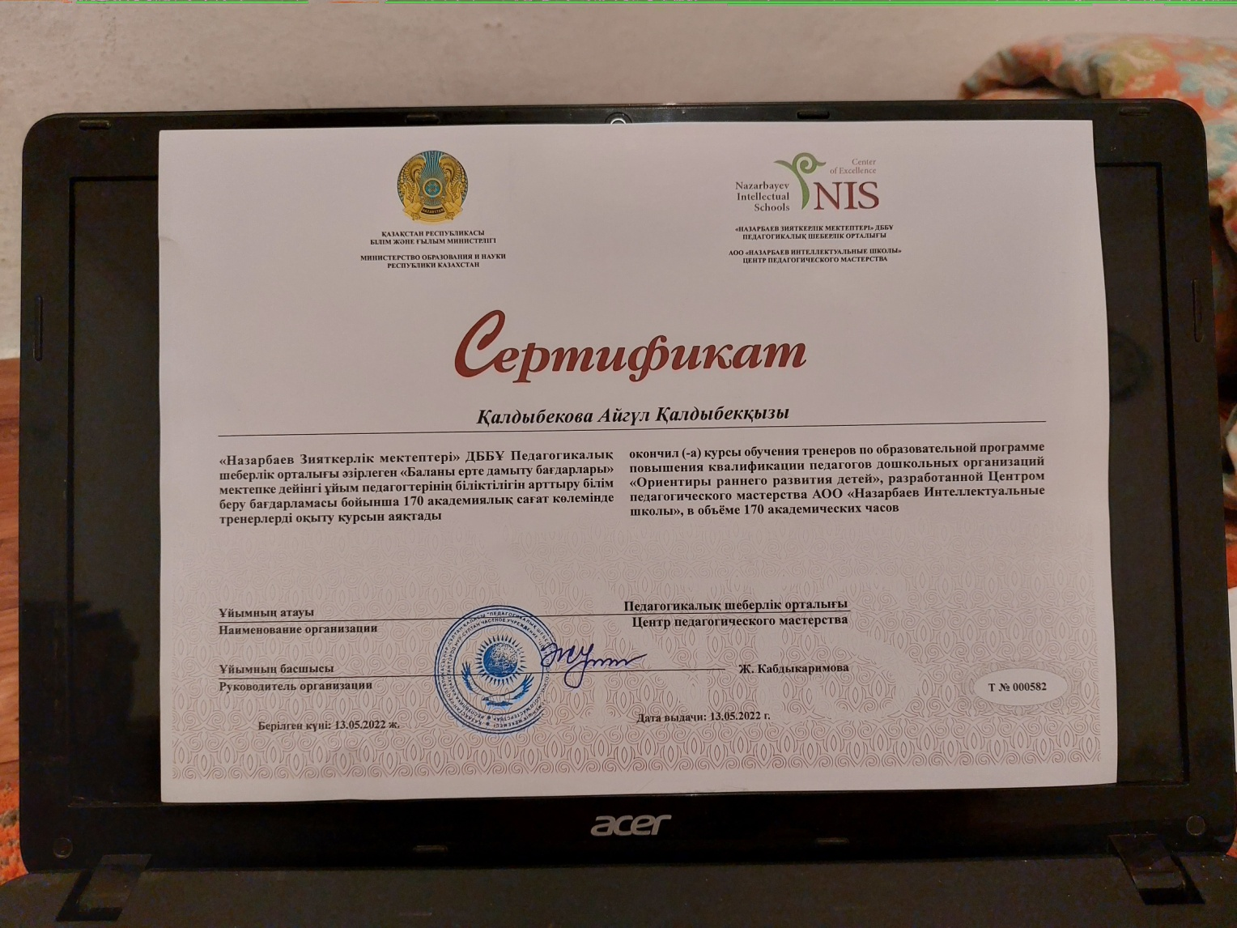

Slide 14
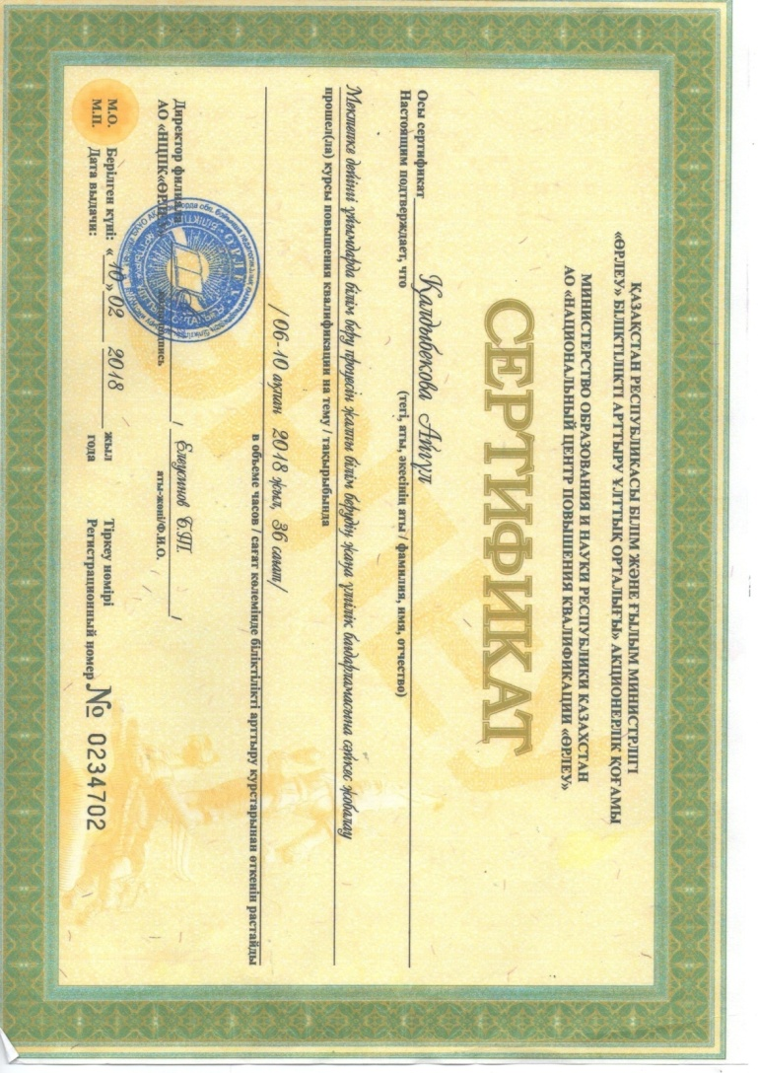

Slide 16
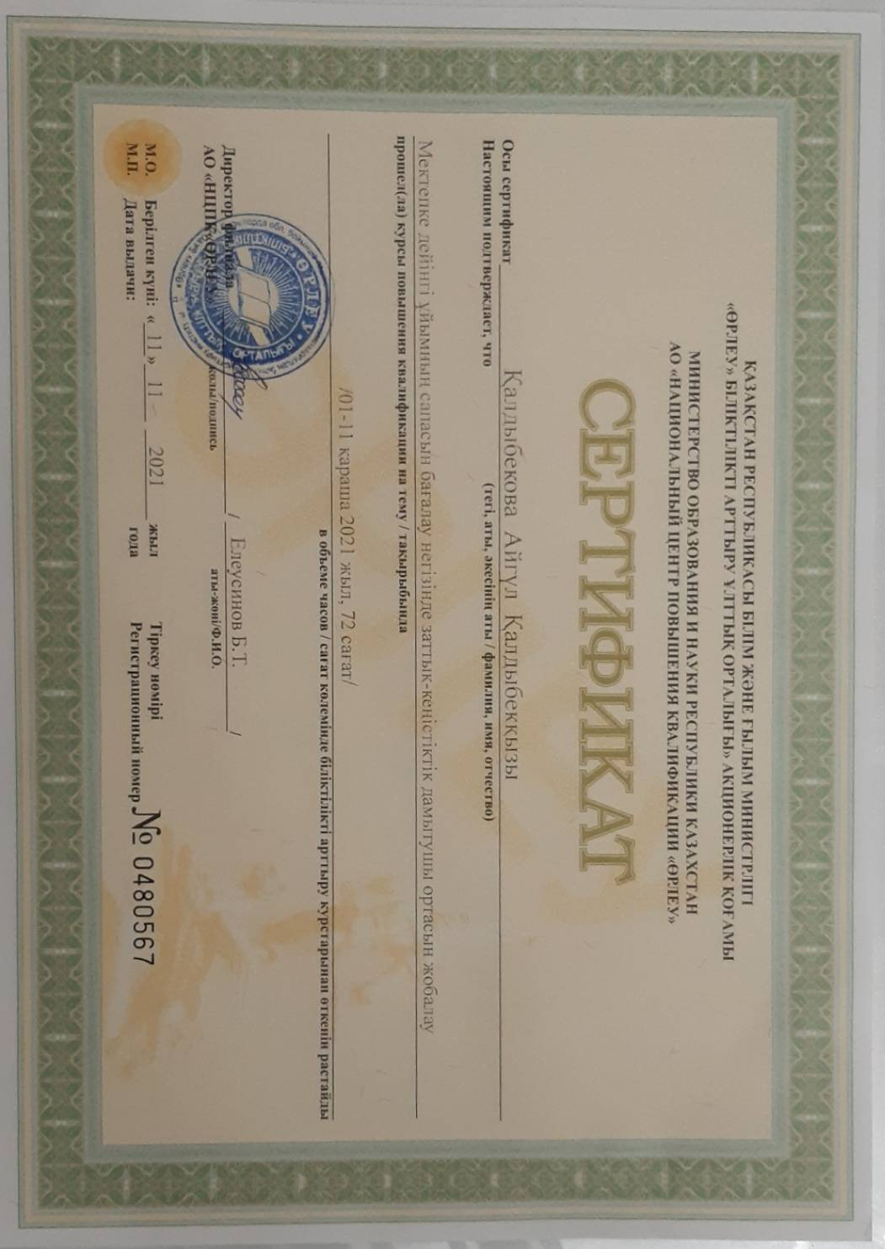

Slide 17
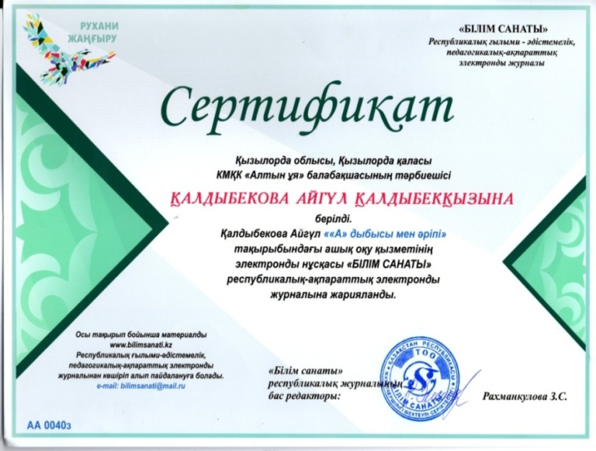

Slide 18
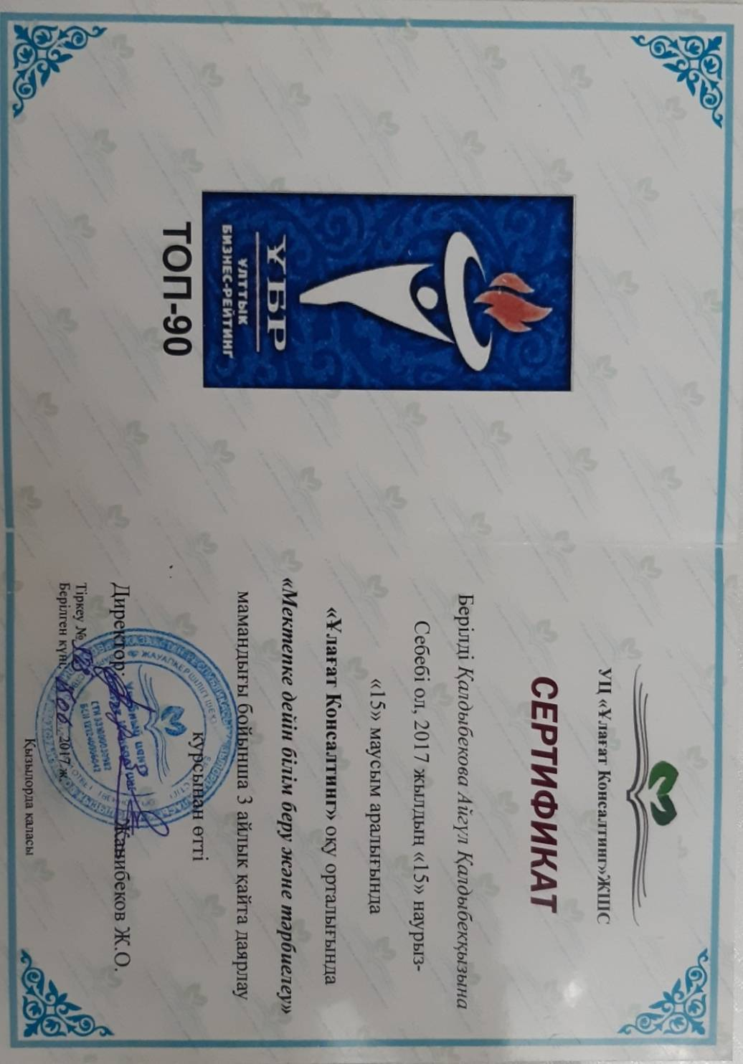

Slide 20
Педагог жетістіктері

Slide 21
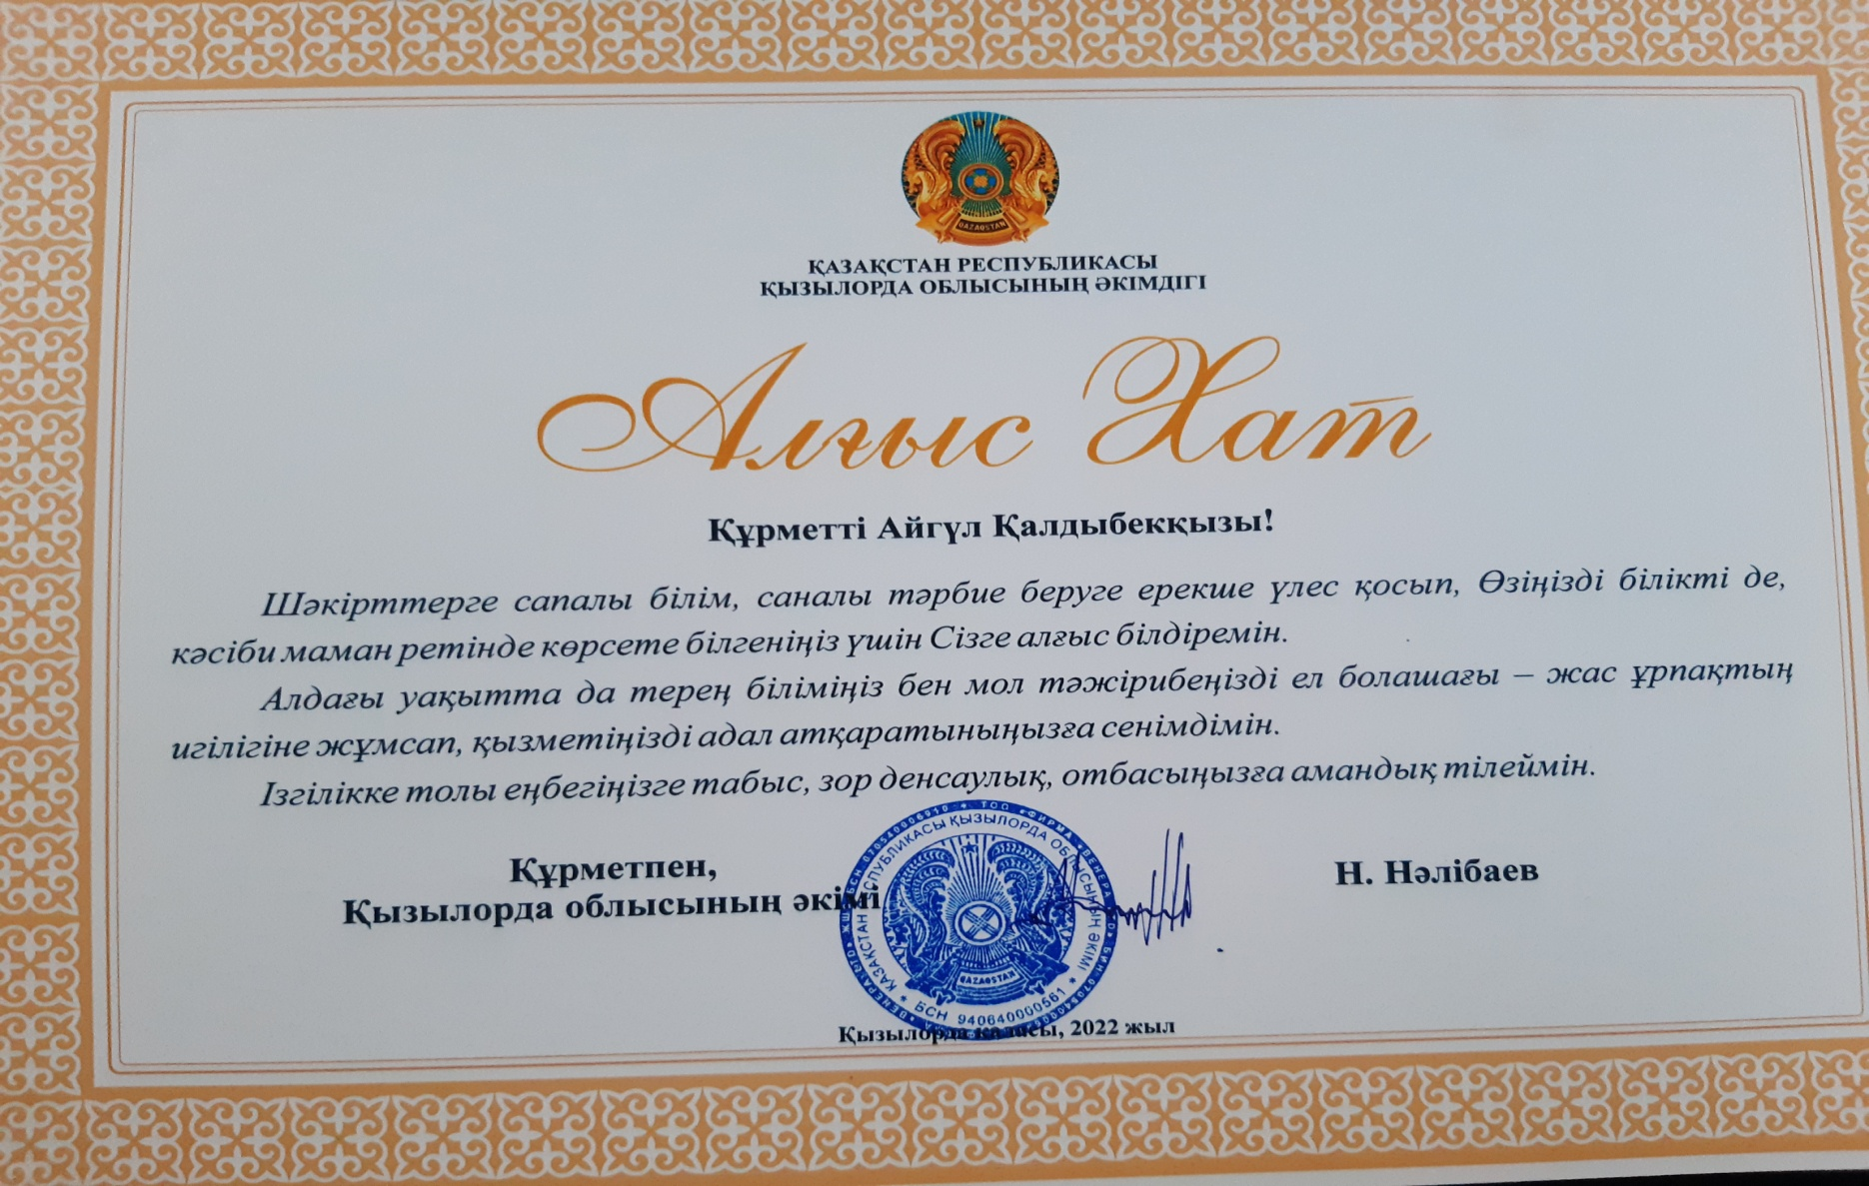

Slide 23
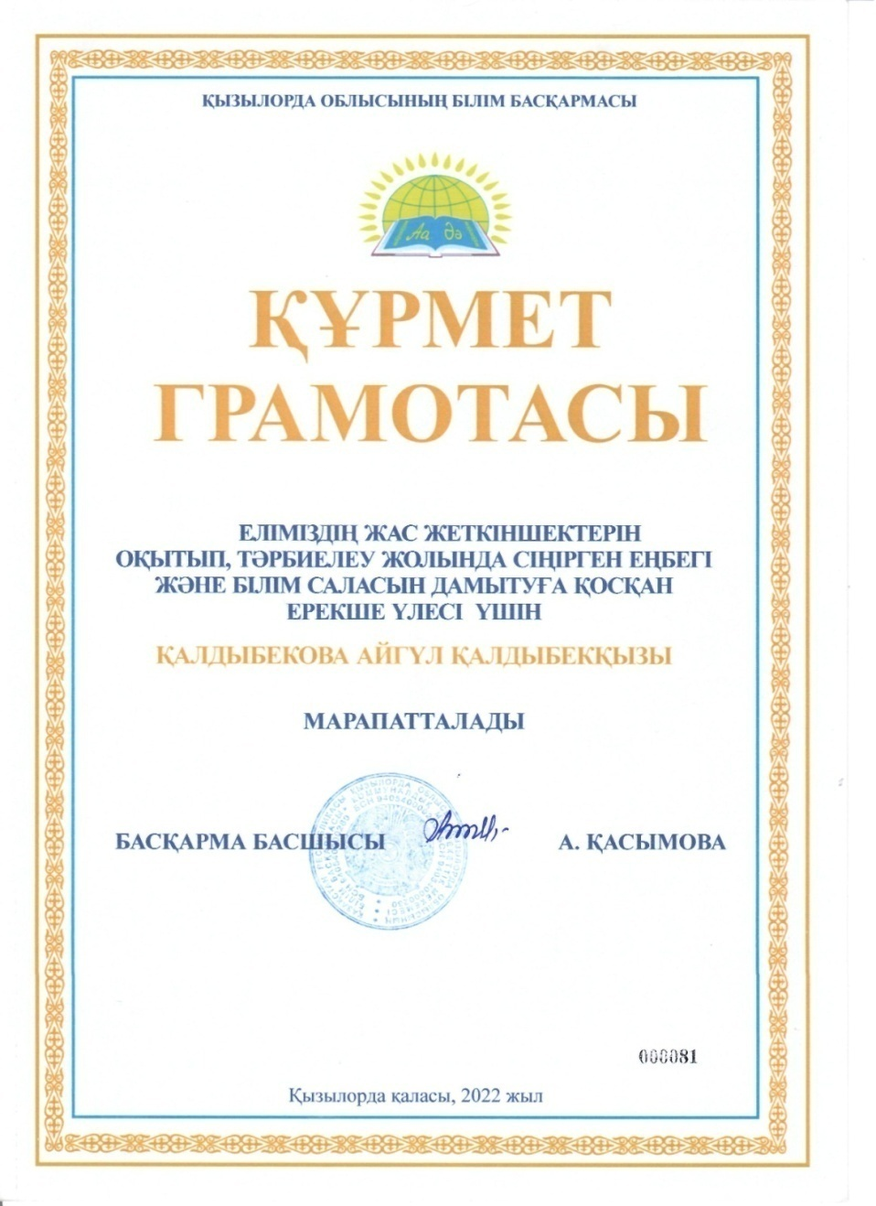

Slide 24
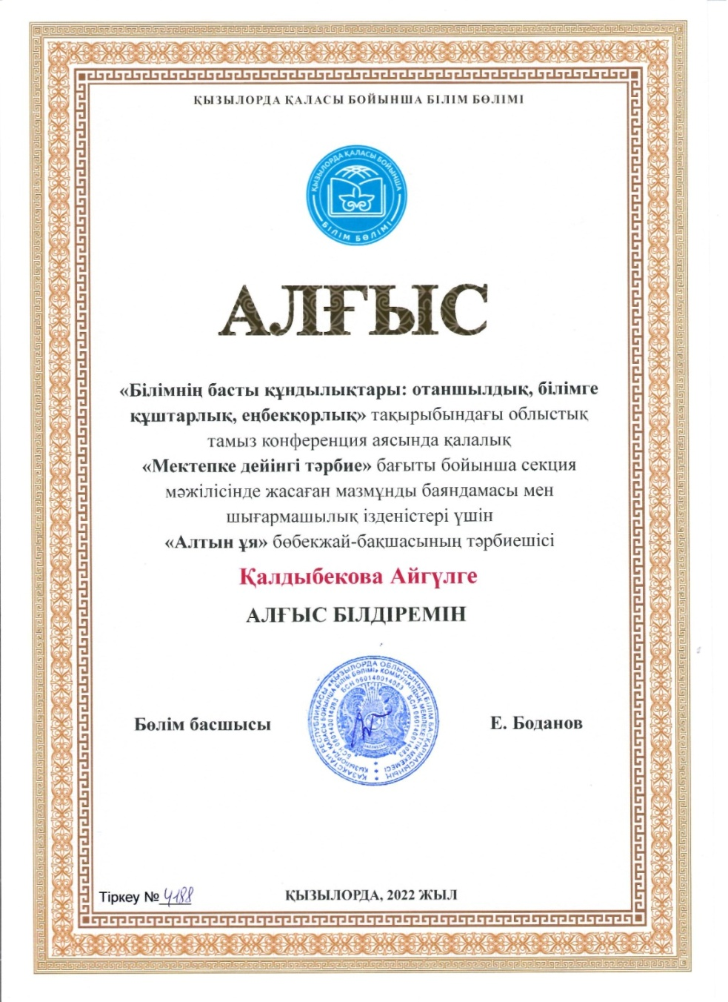

Slide 25
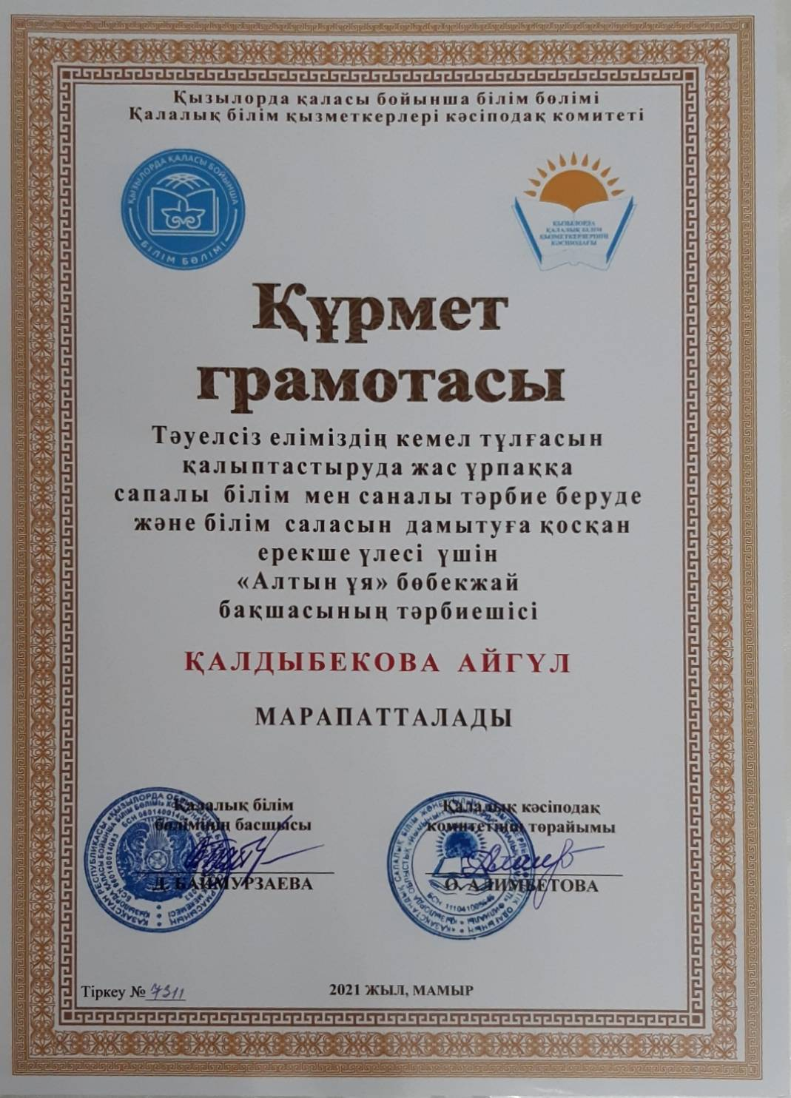

Slide 26
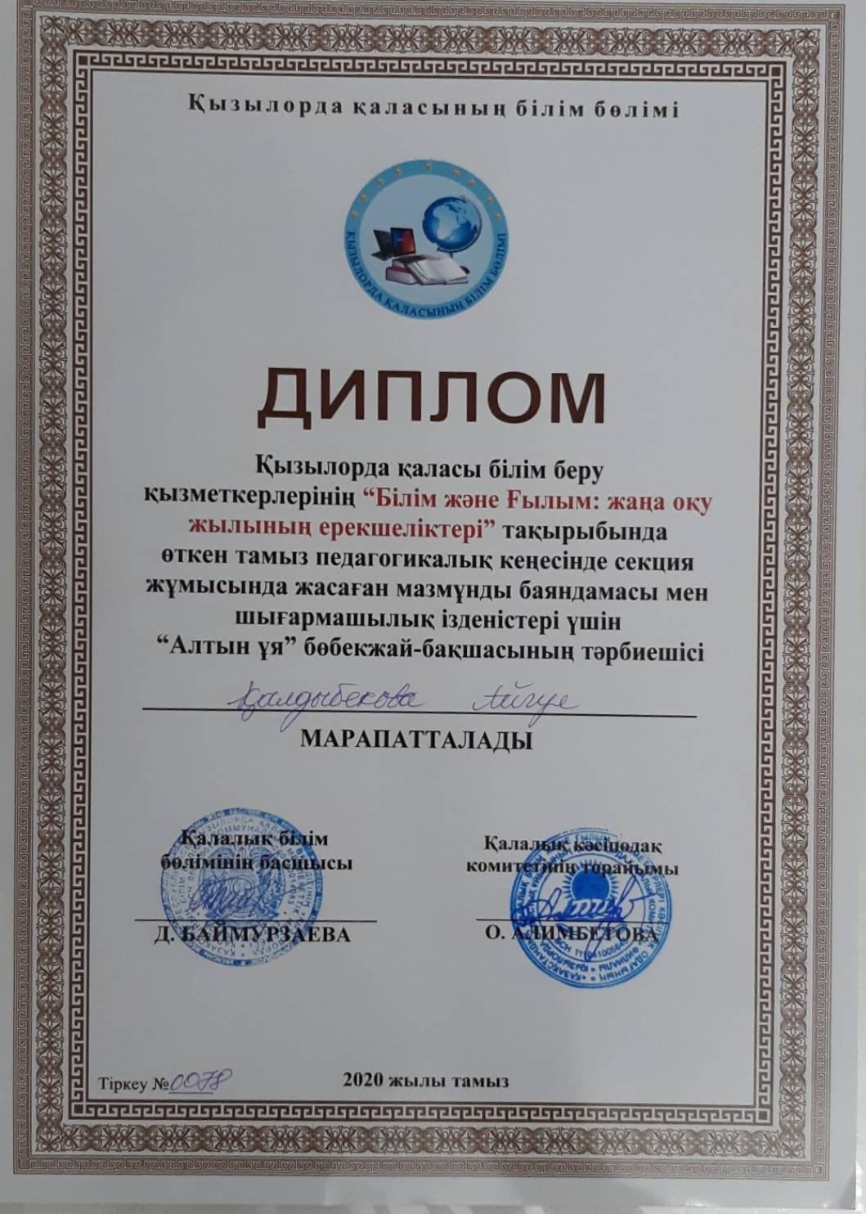

Slide 27
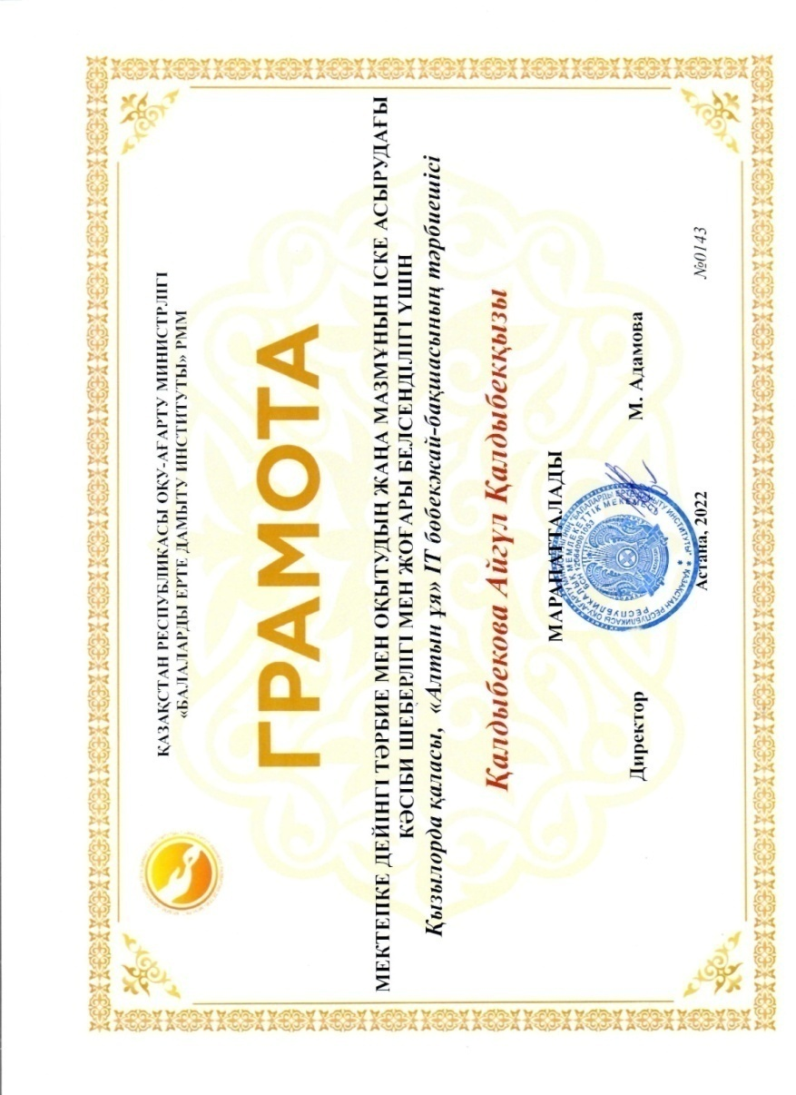

Slide 28
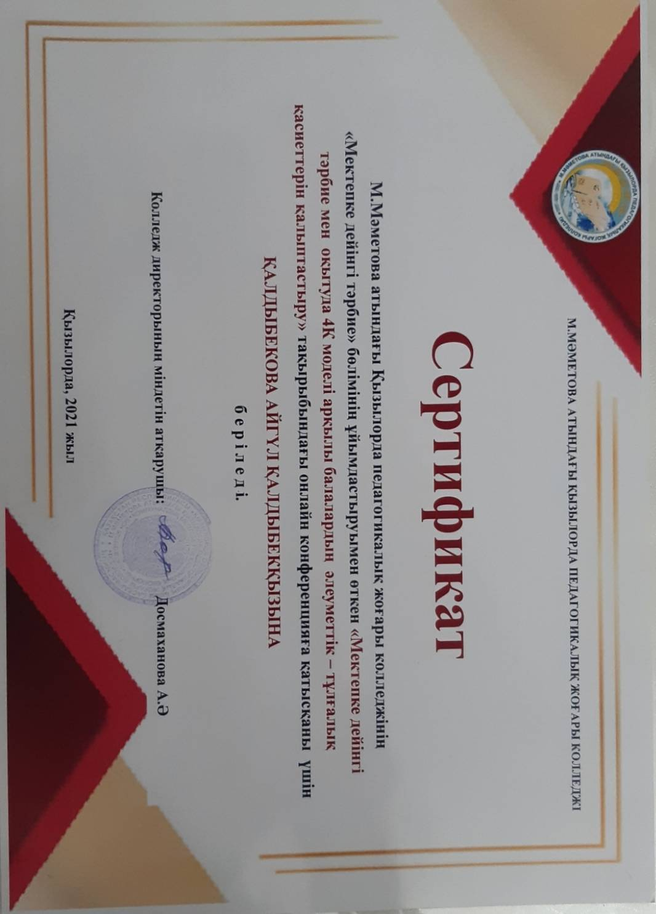

Slide 29
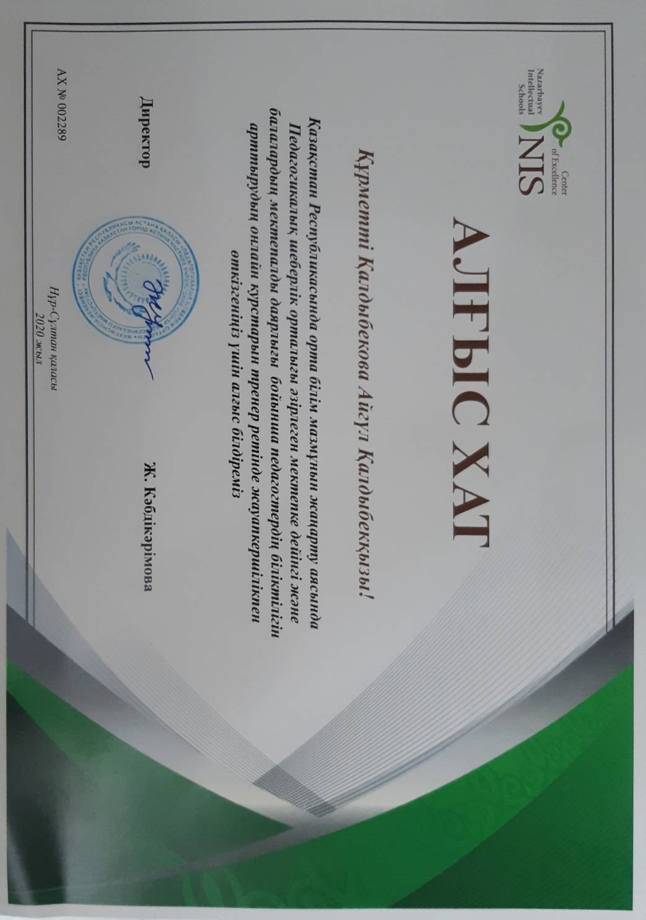

Slide 30
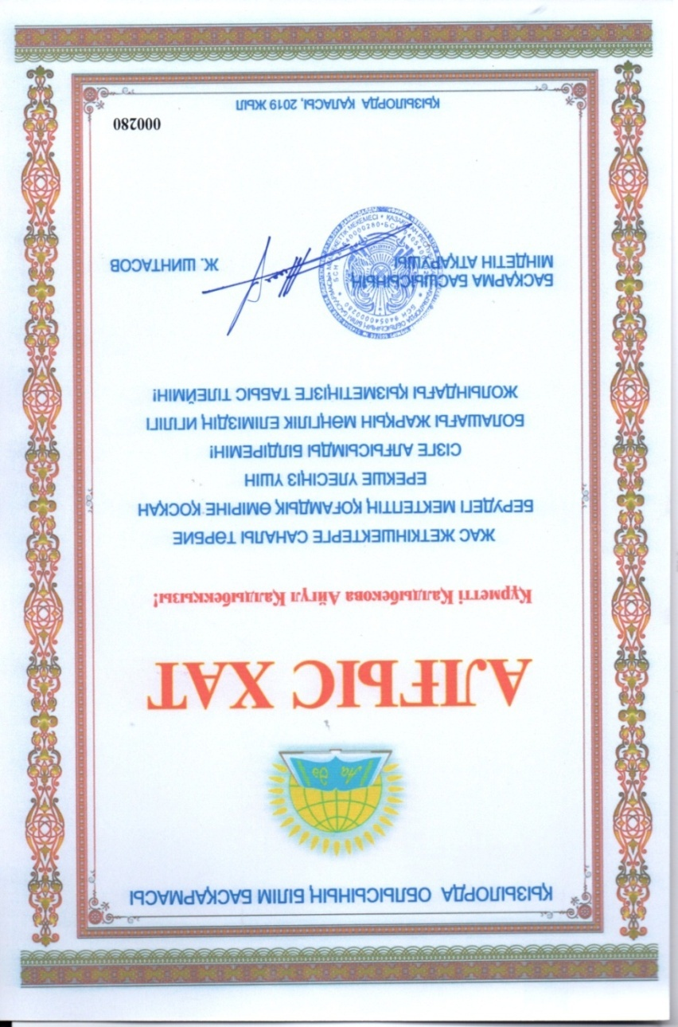

Slide 31
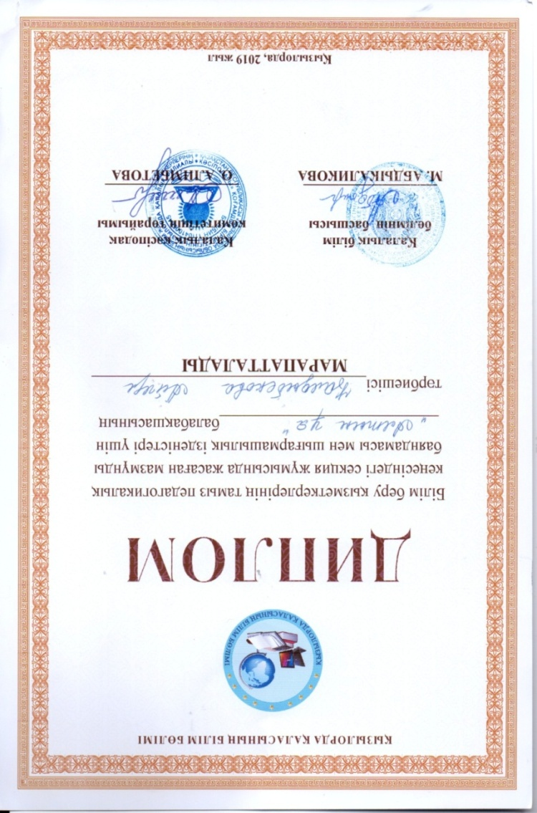

Slide 32
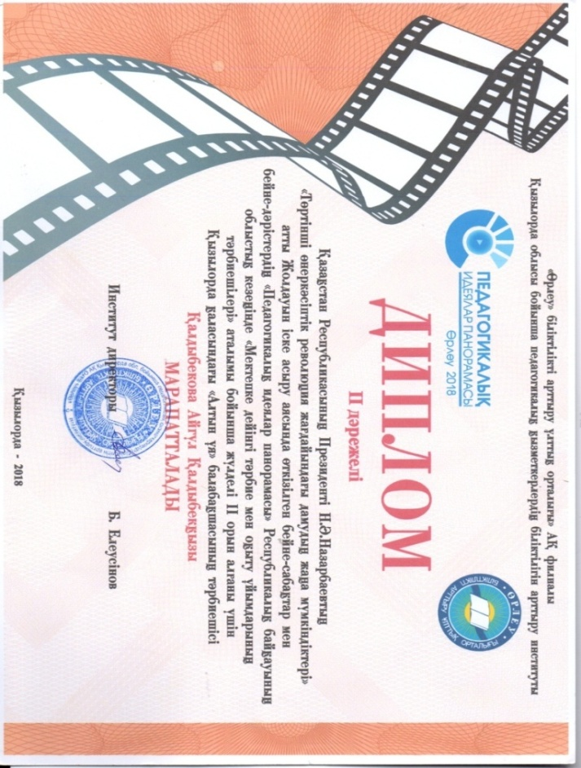

Slide 33
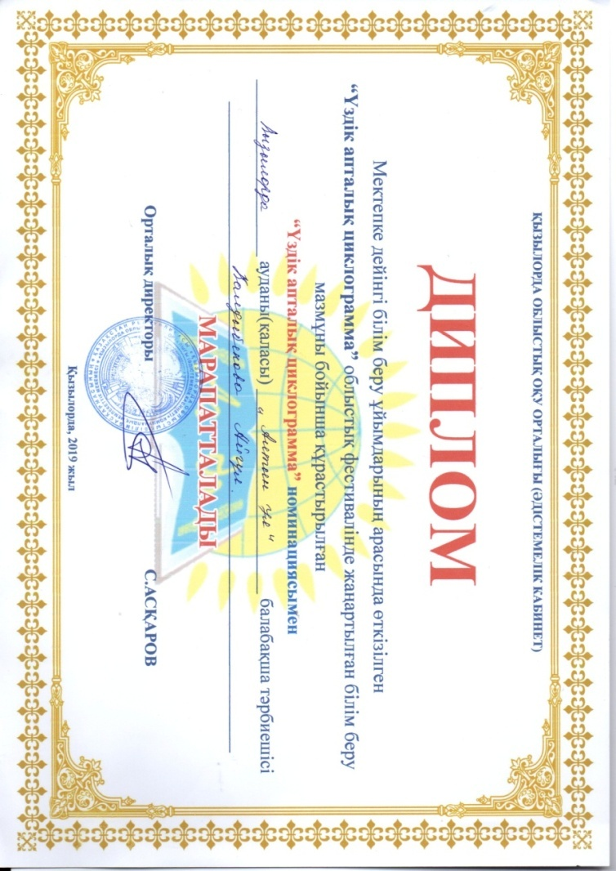

Slide 34
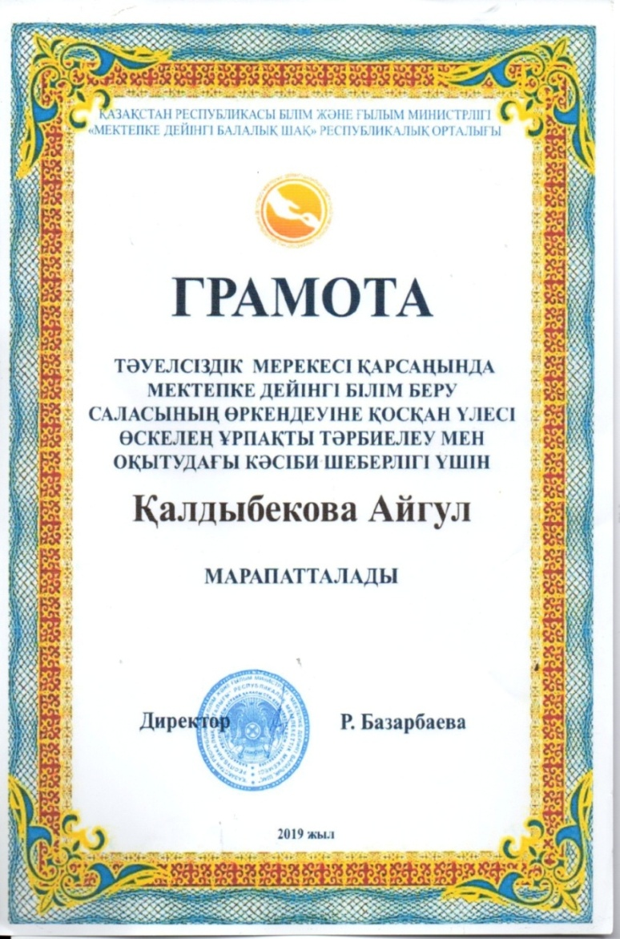
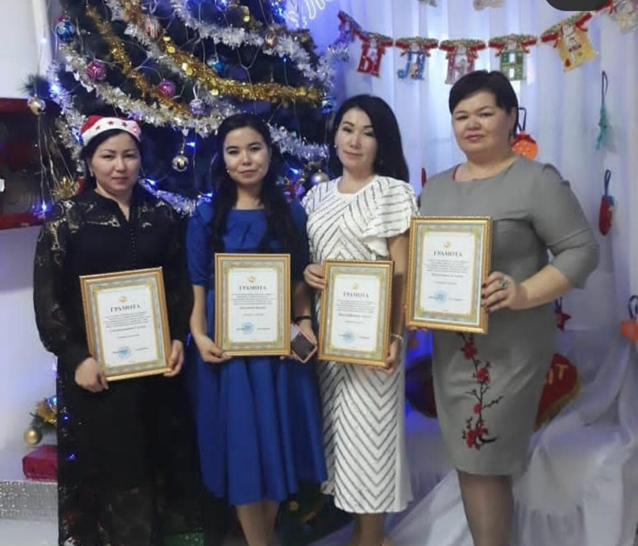

Slide 35
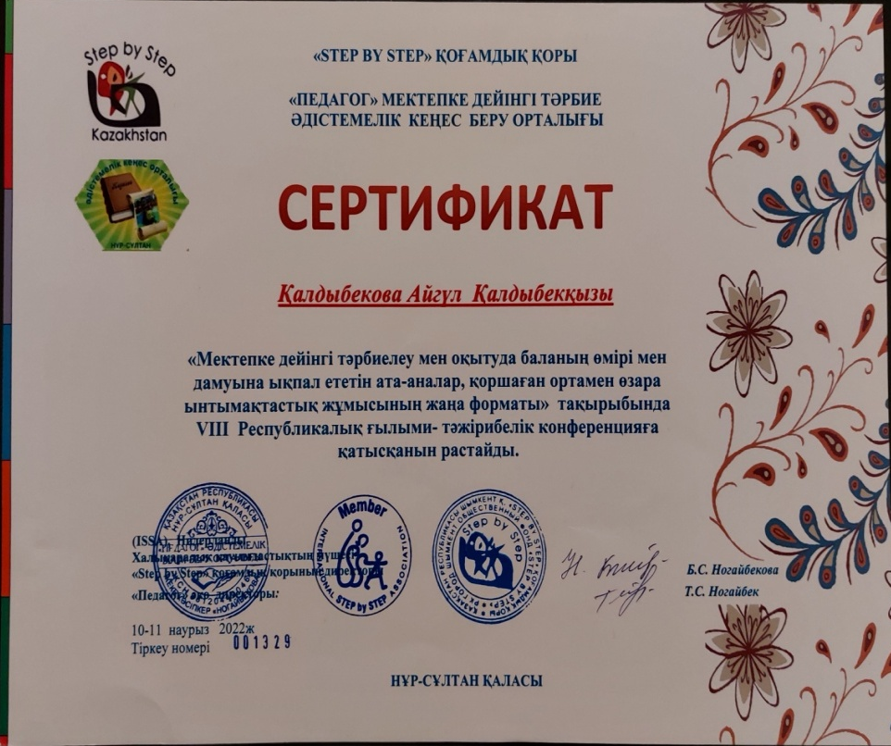

Slide 37
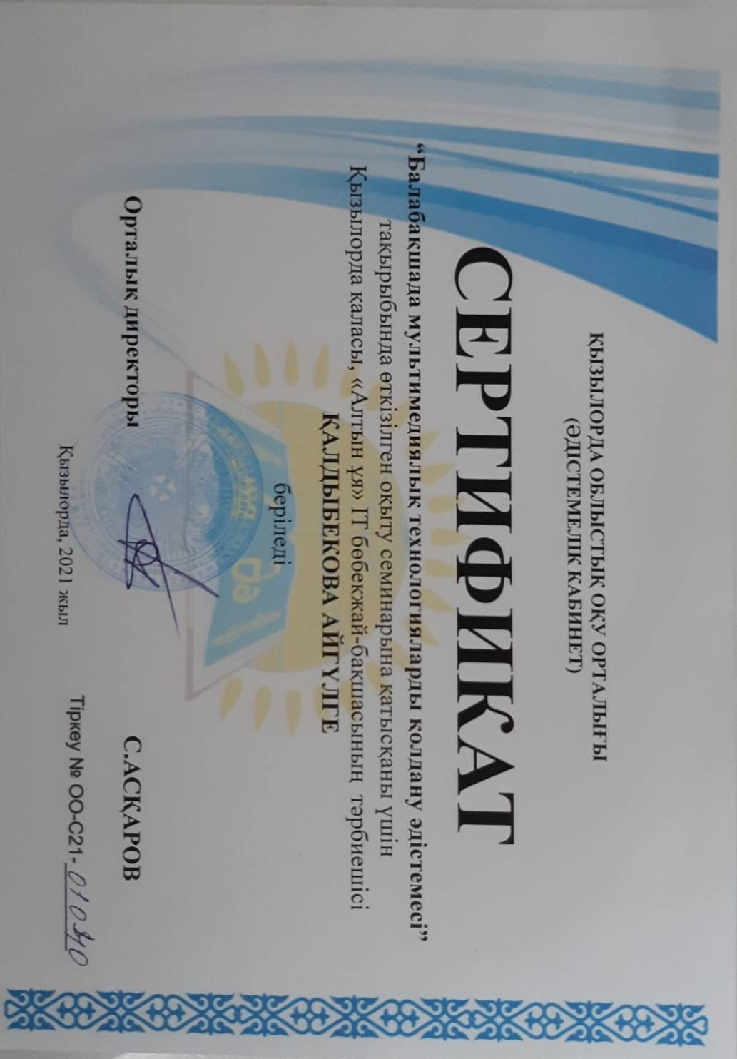
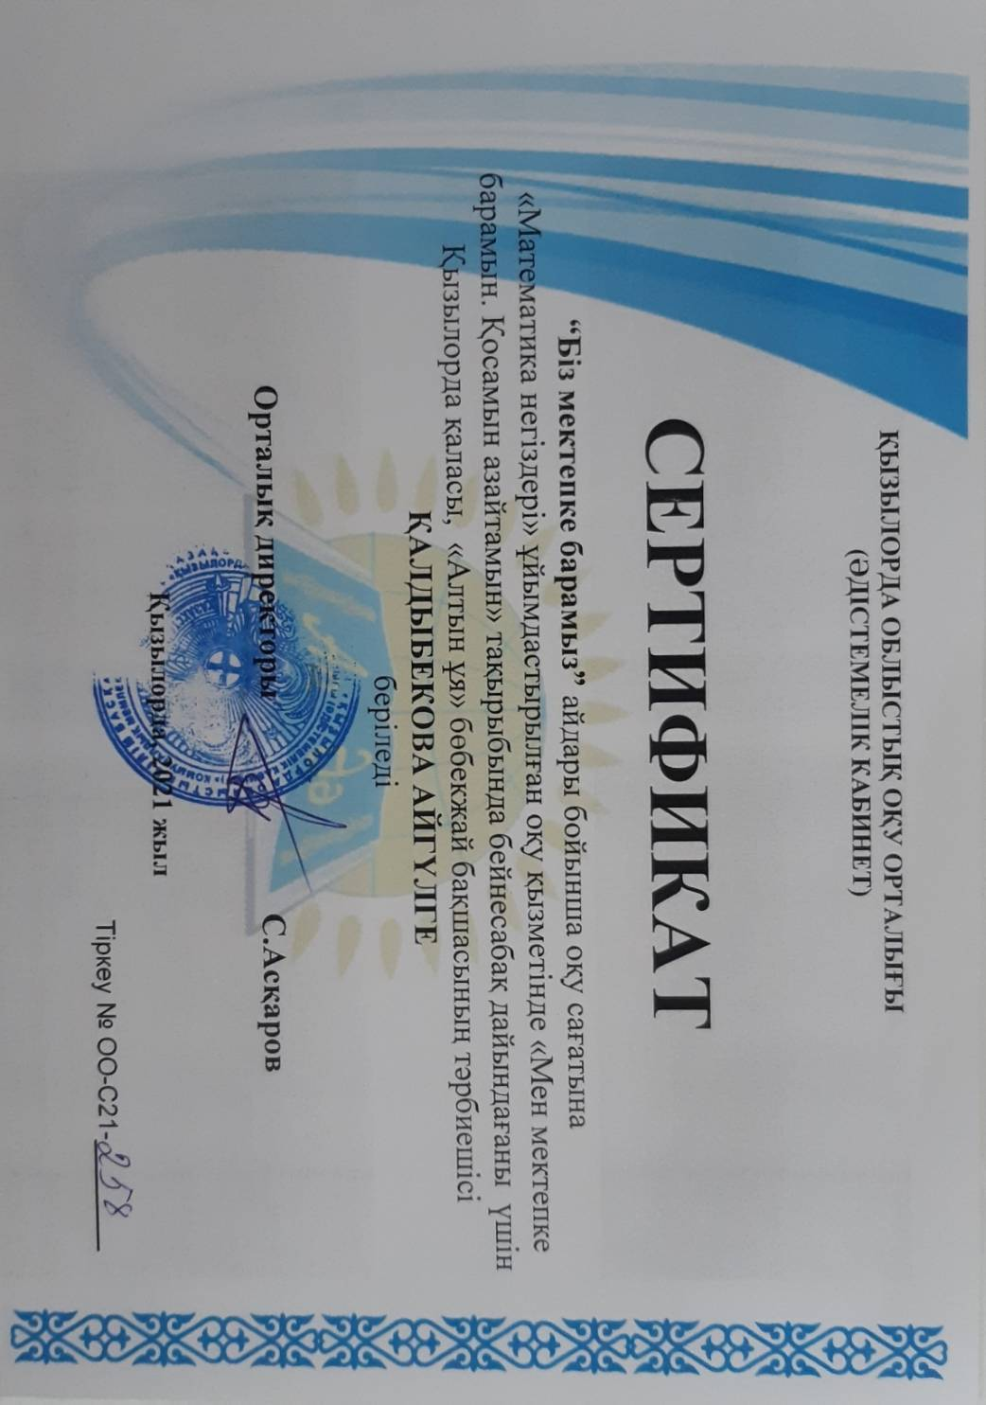

Slide 38
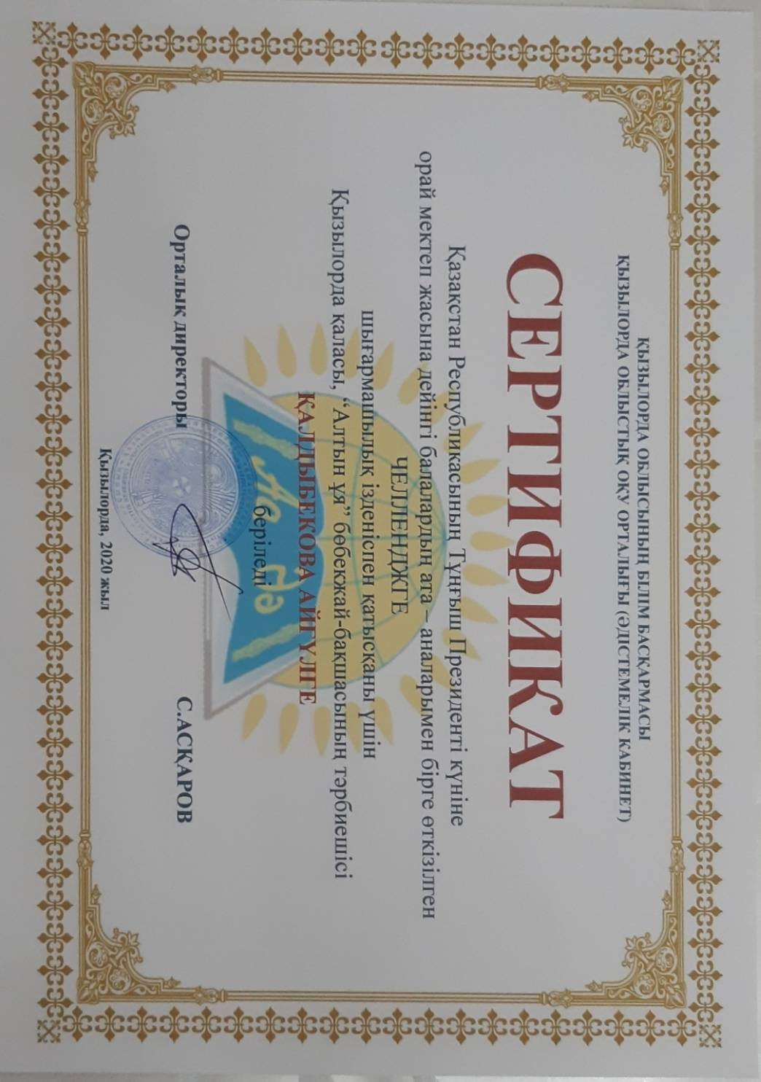

Slide 39
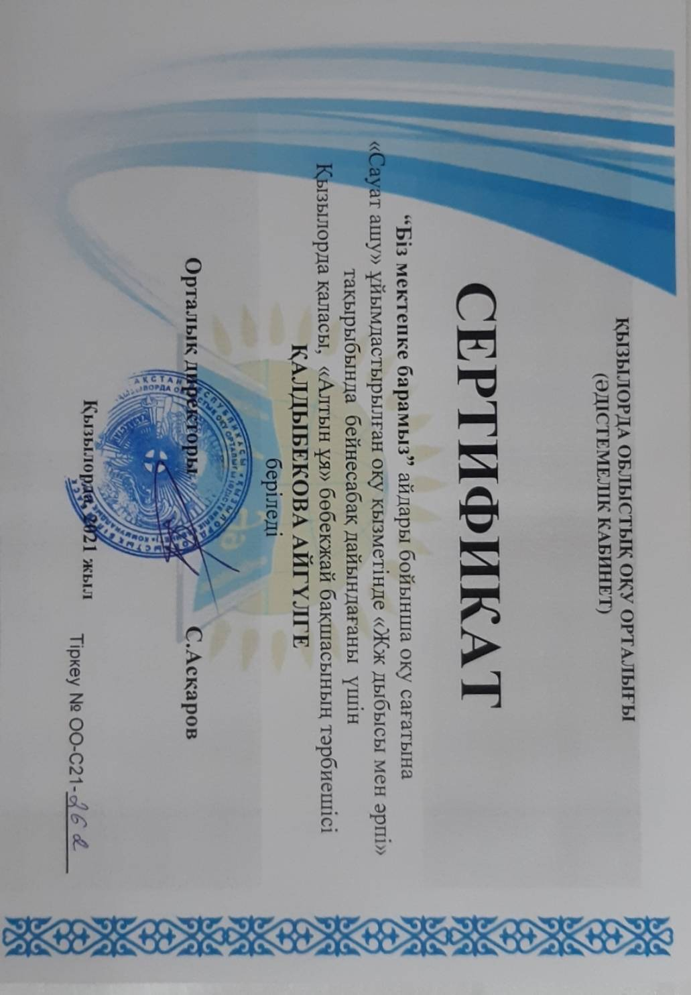
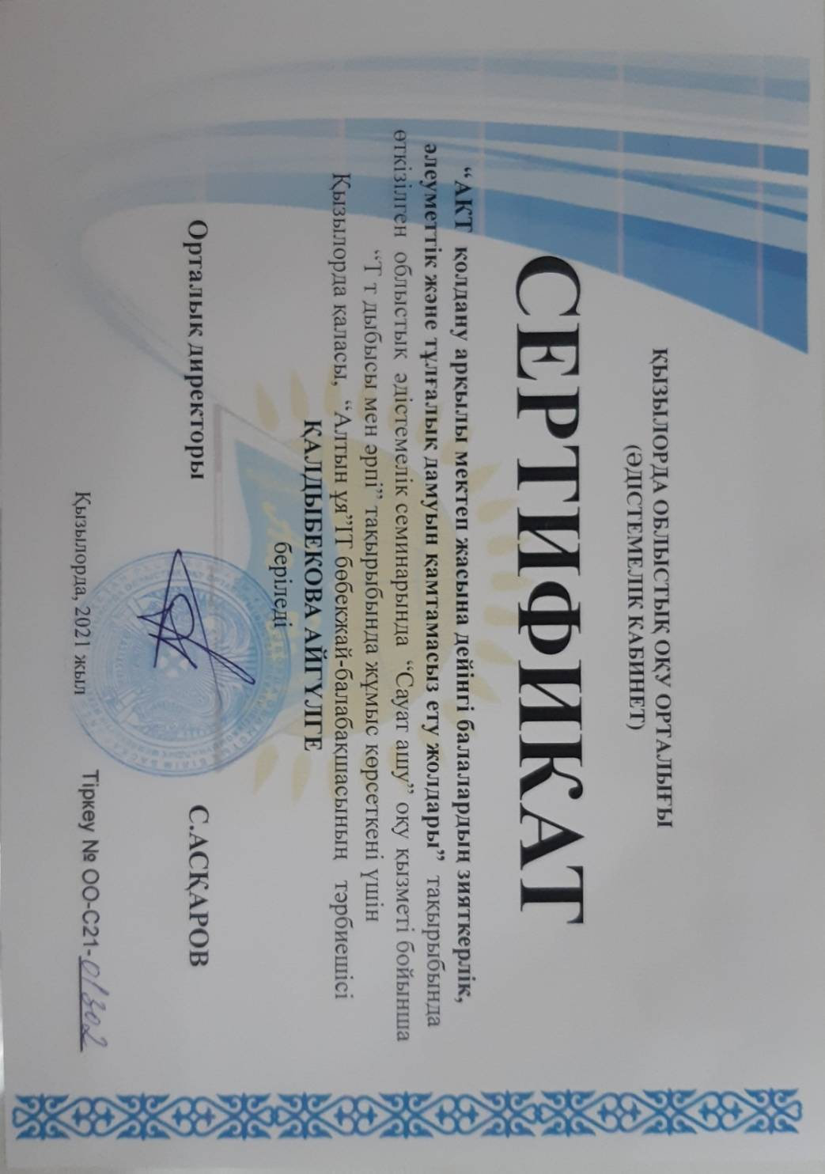

Slide 41
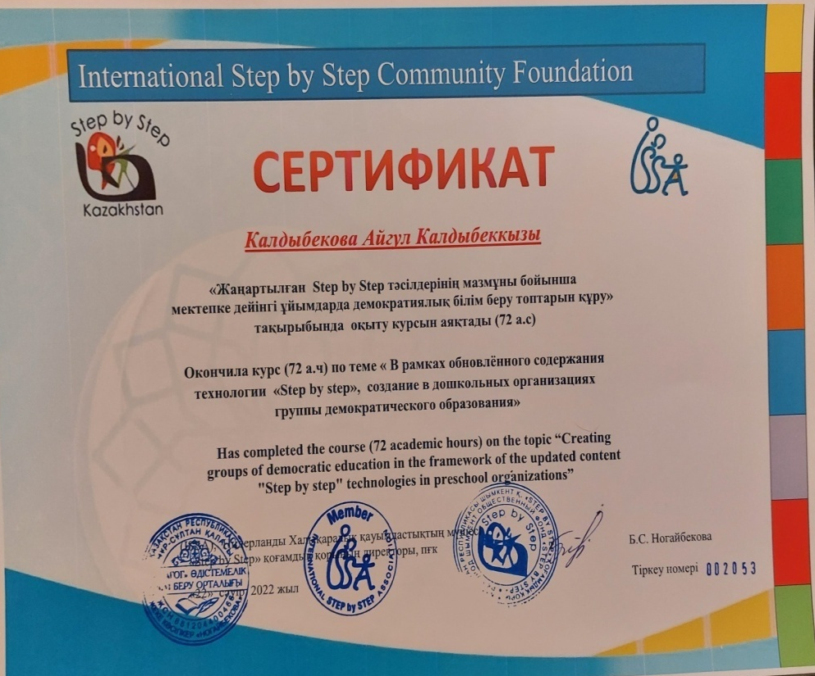

Slide 42
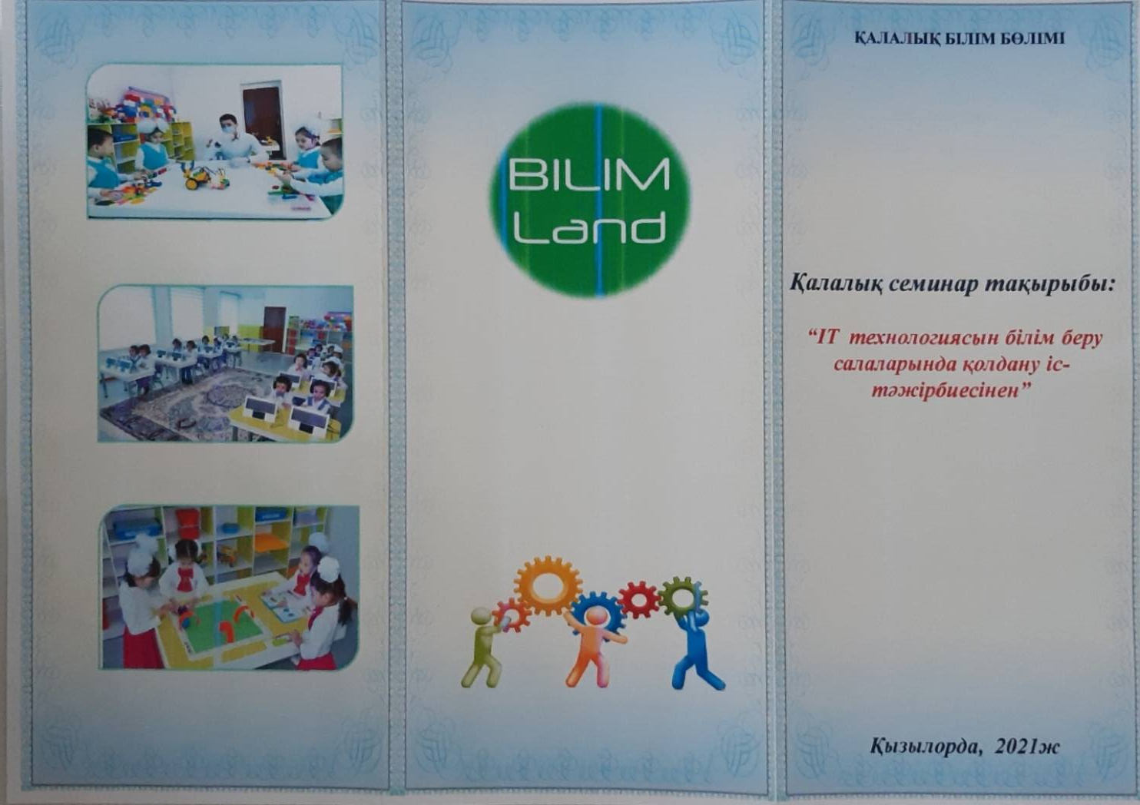
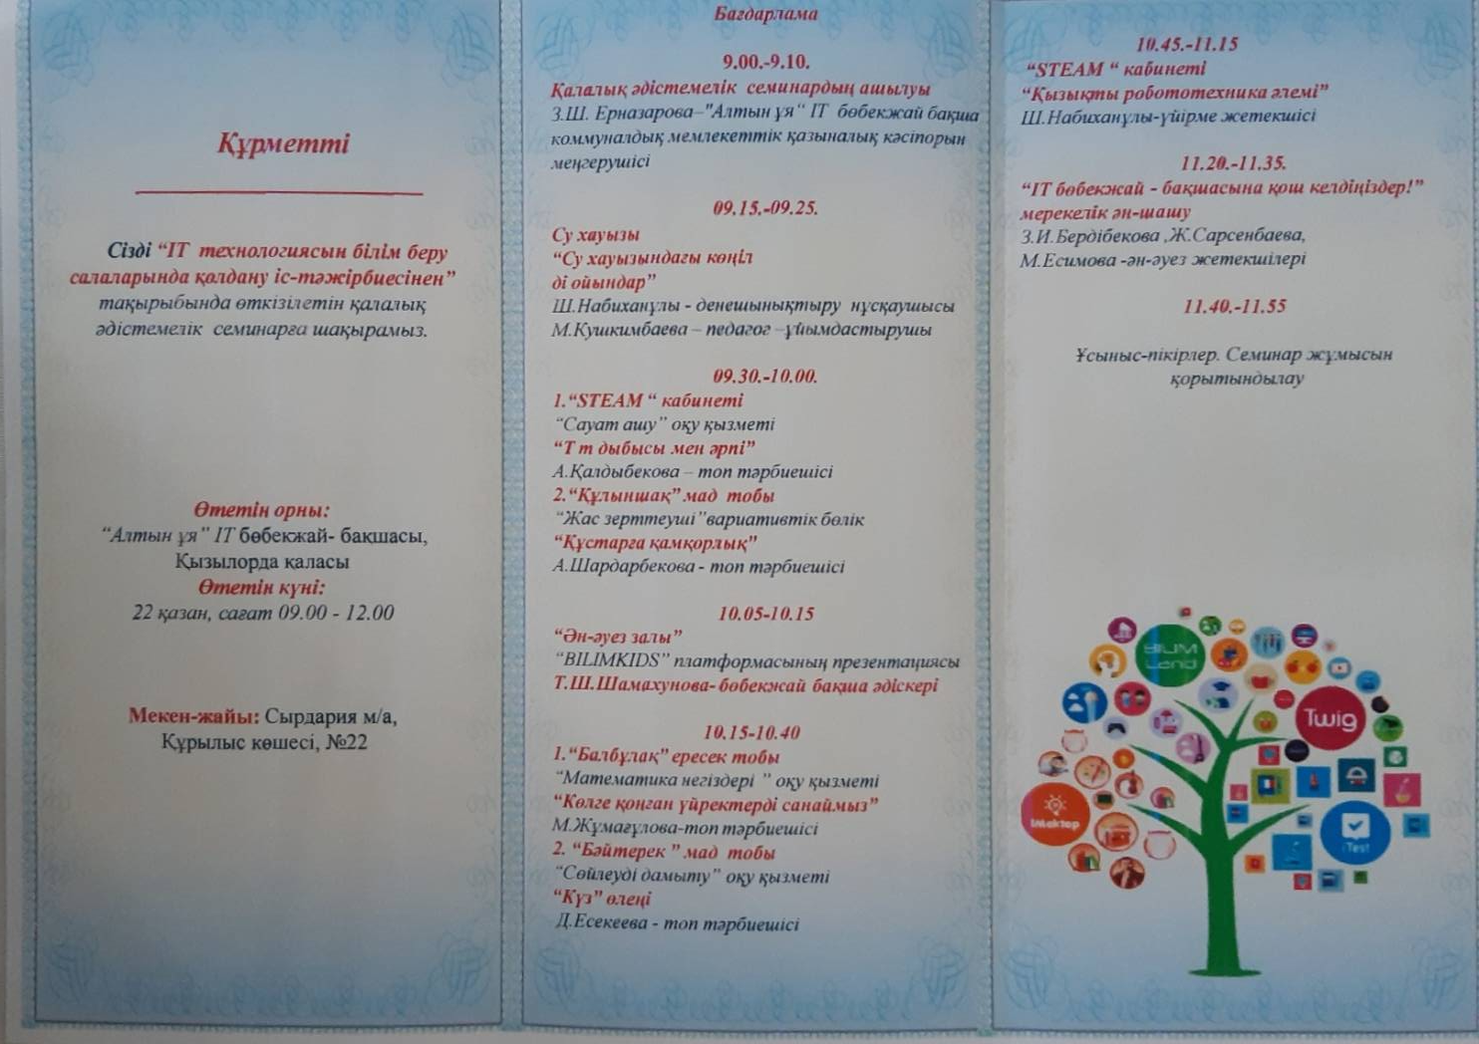

Slide 43
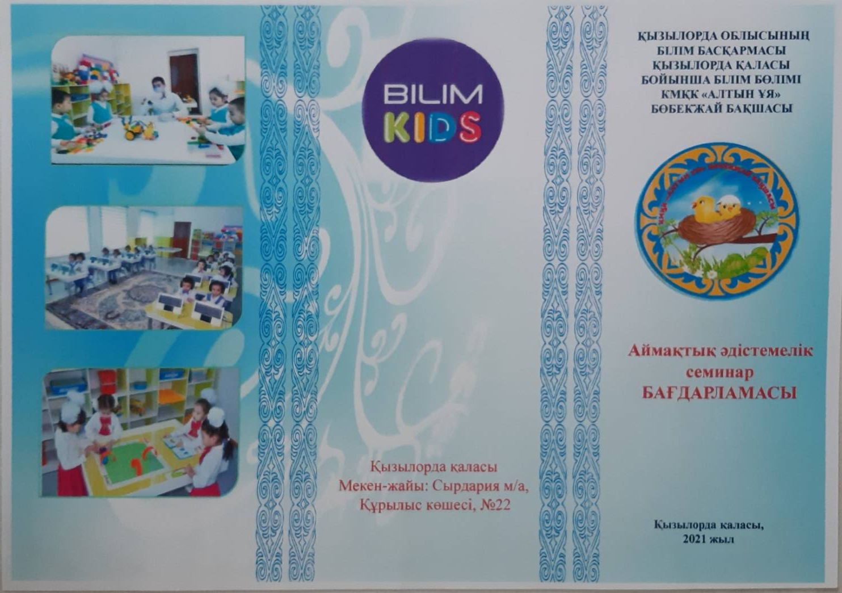
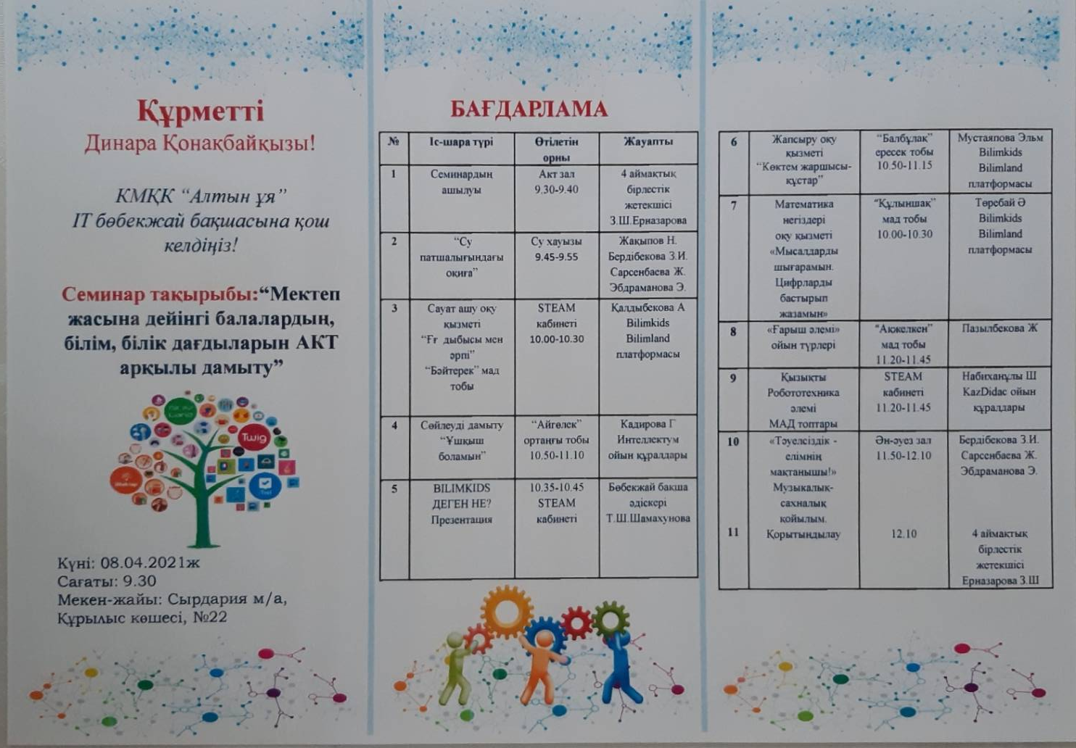

Slide 44
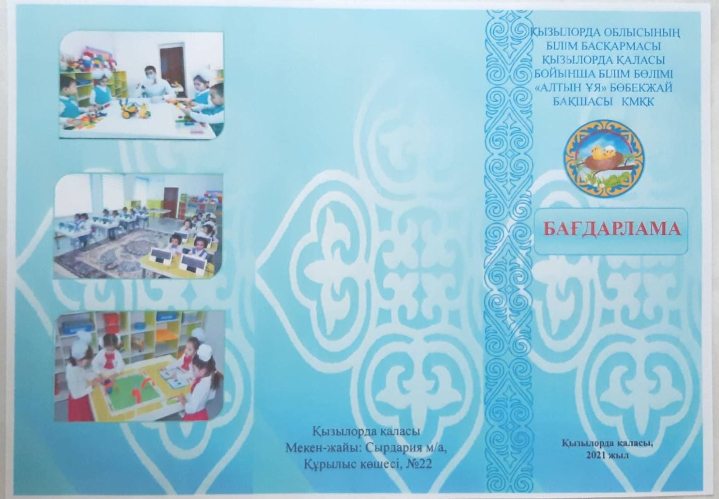
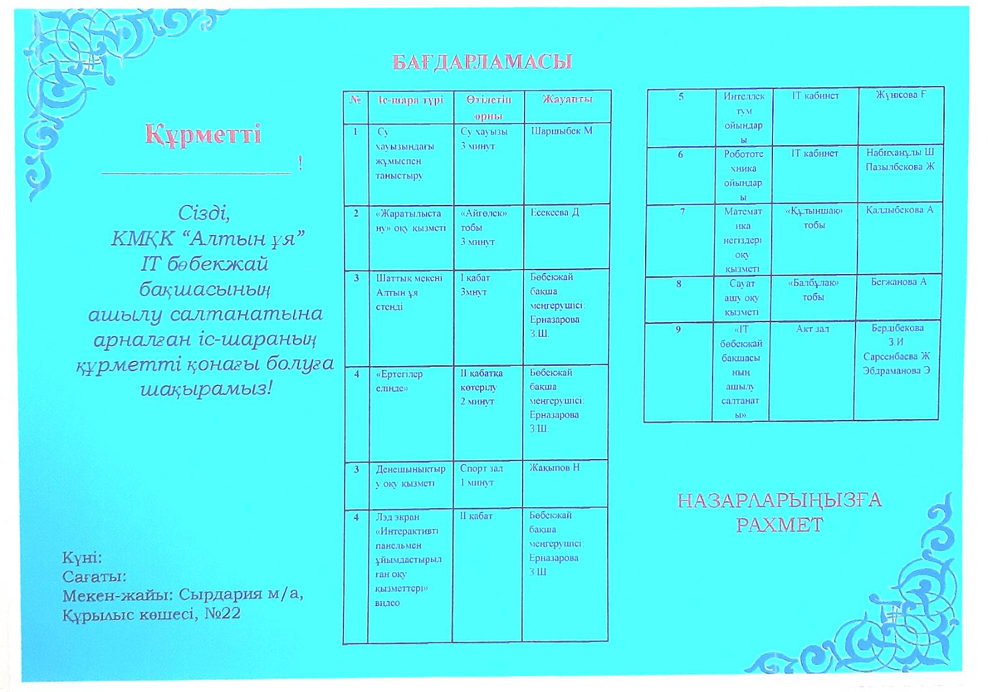

Slide 45
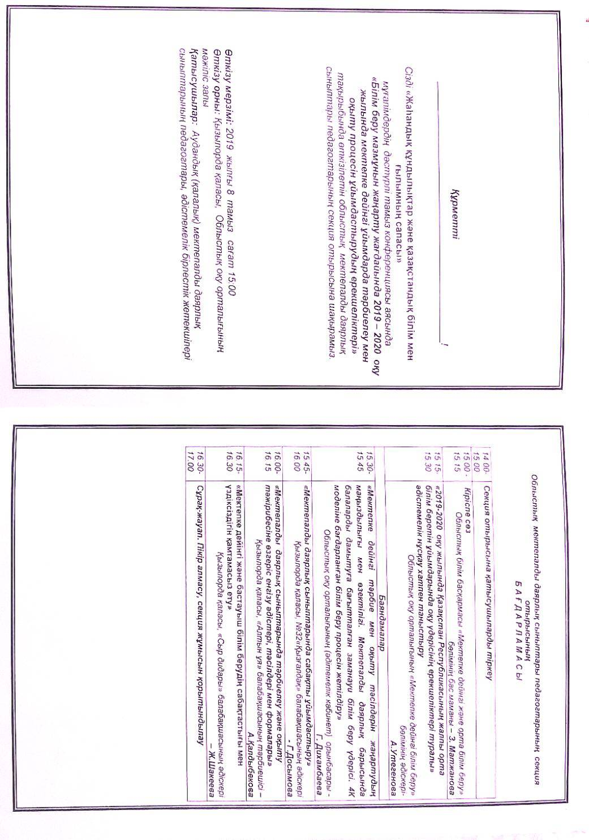

Slide 46
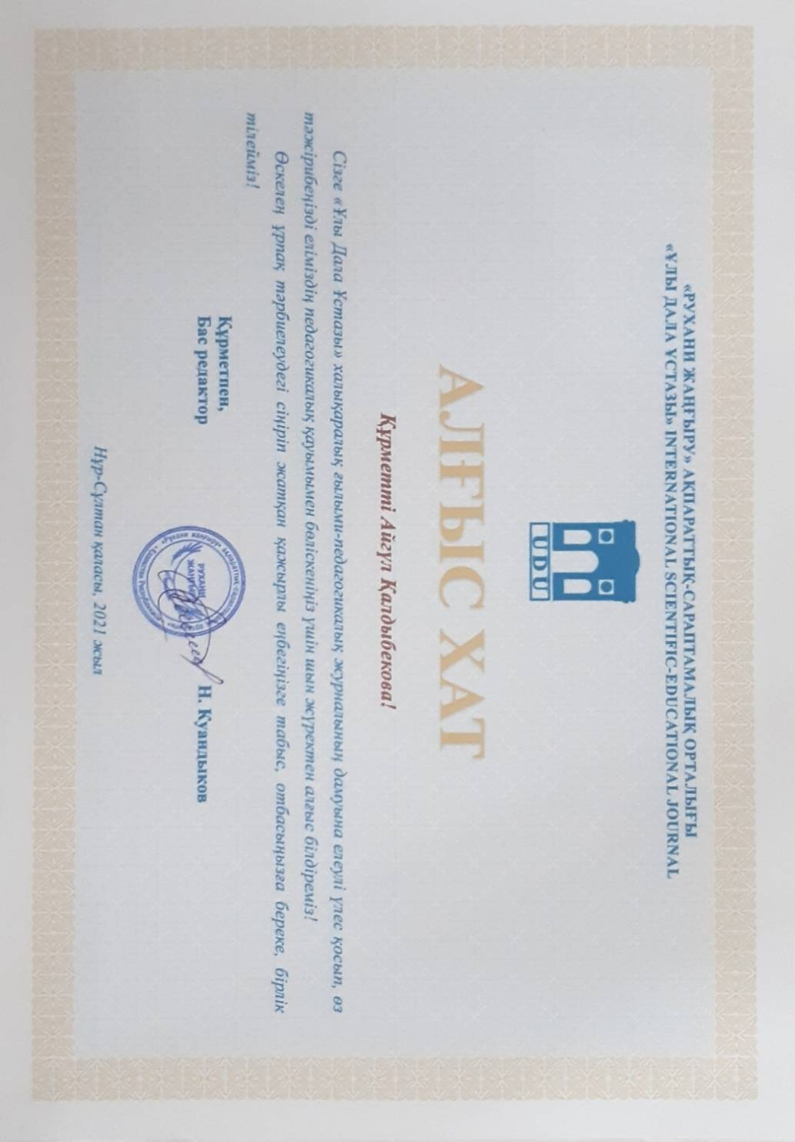

Slide 47
Шәкірт жетістіктері

Slide 48
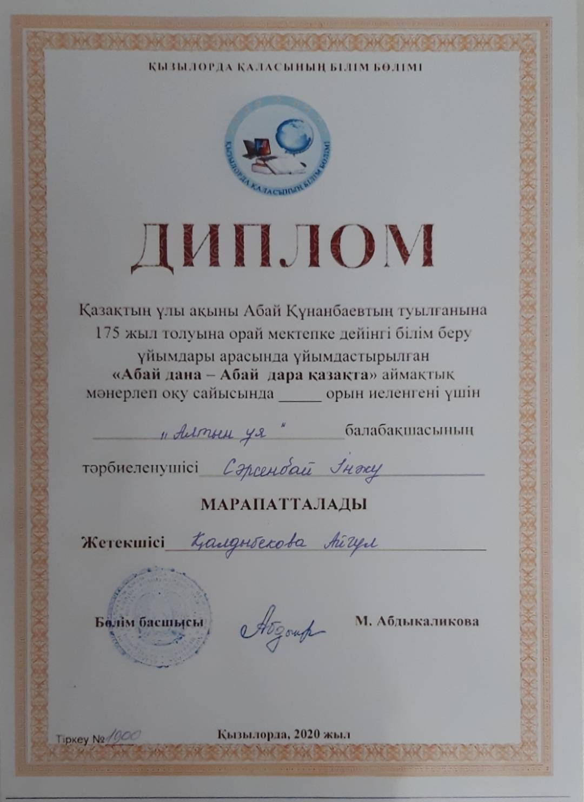

Slide 49
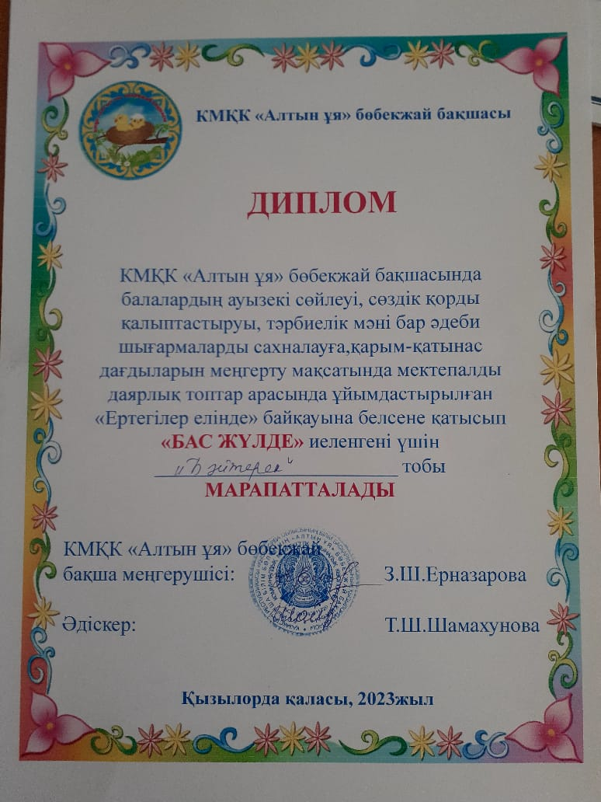

Slide 52
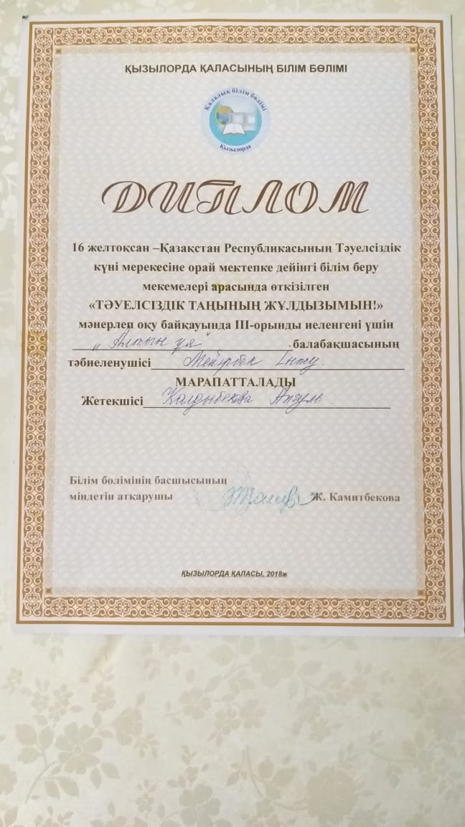

Slide 53
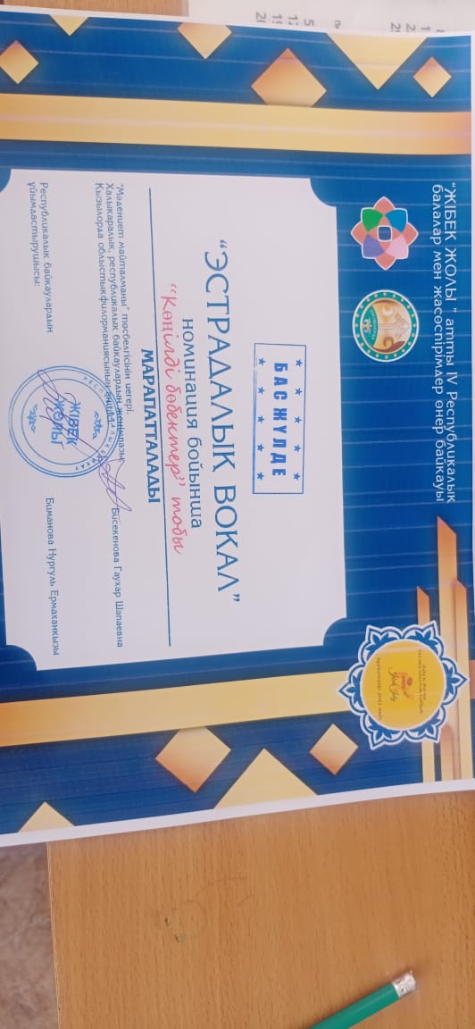

Slide 54
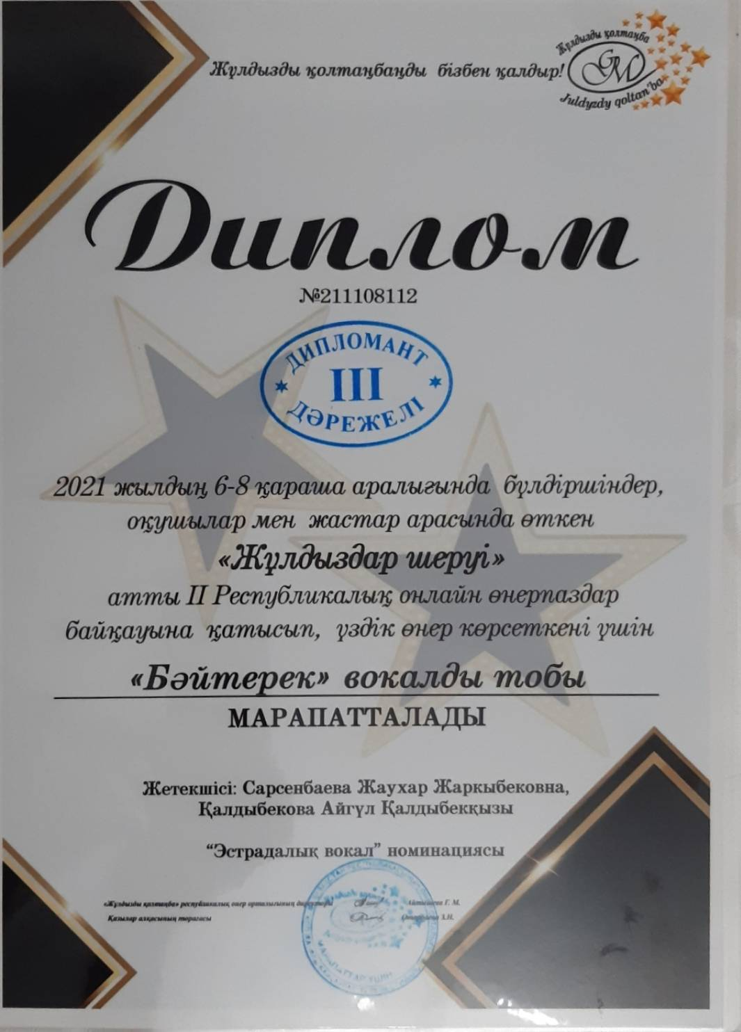
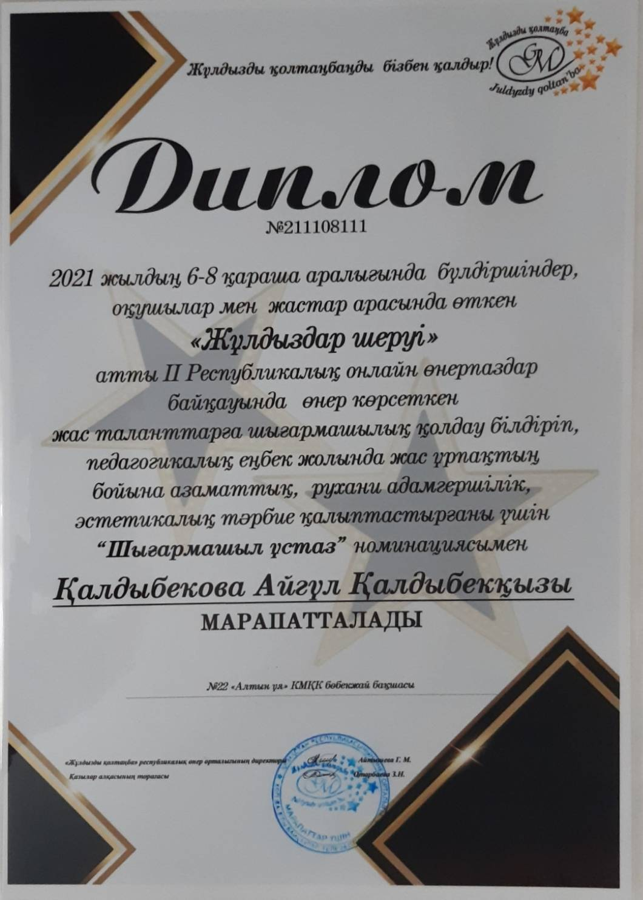

Slide 55
Баспасөз ақпарат құралдарына
жарияланған мақалалар
Авторлық әдістемелік нұсқаулық

Slide 56
Авторлық әдістемелік нұсқаулық

Slide 57
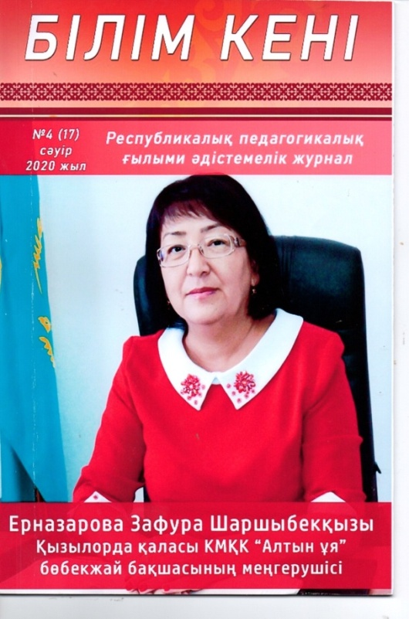
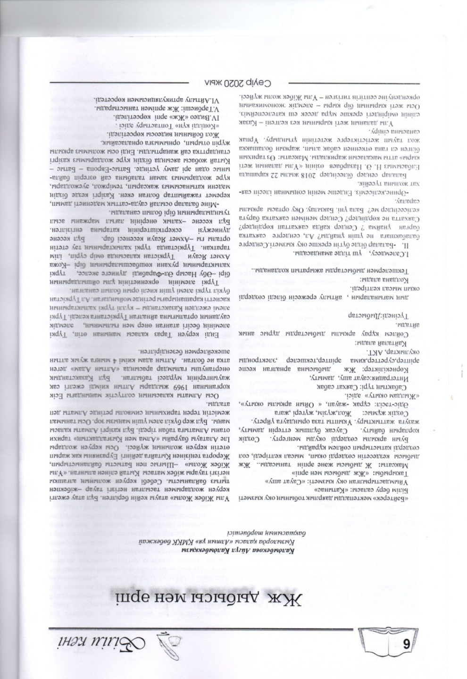

Slide 58
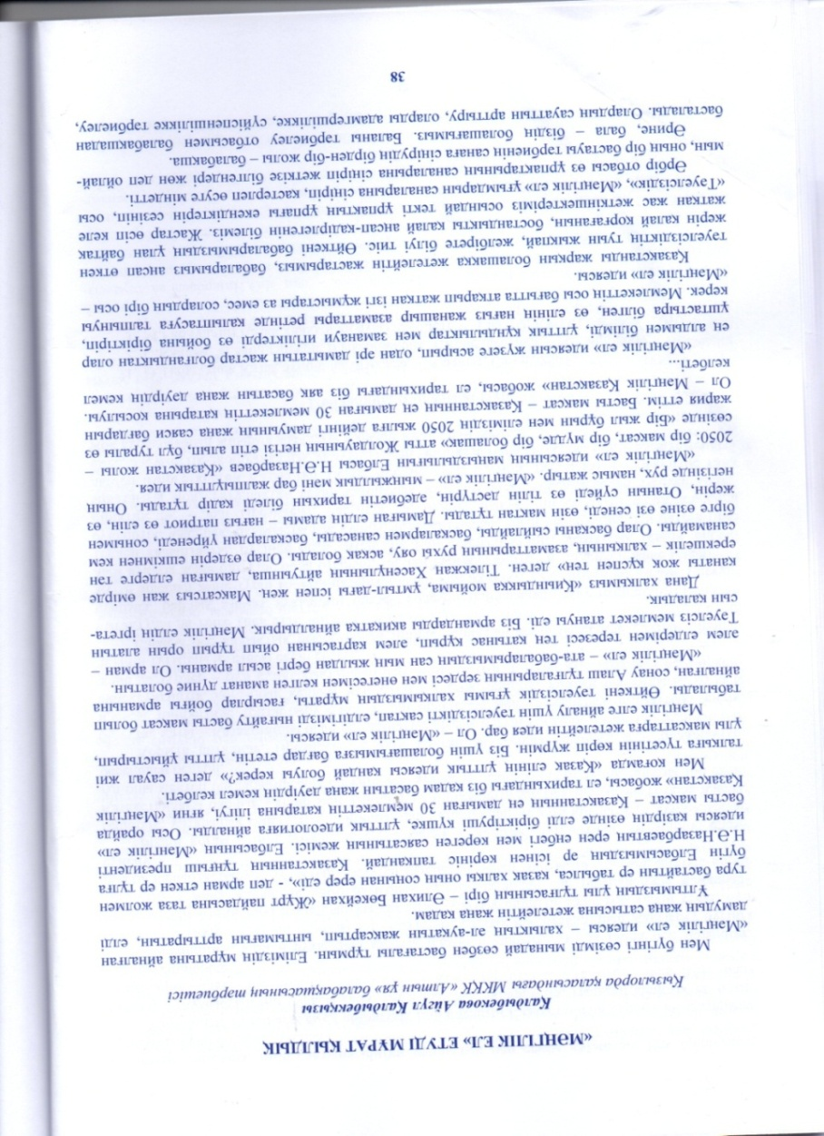

Slide 59
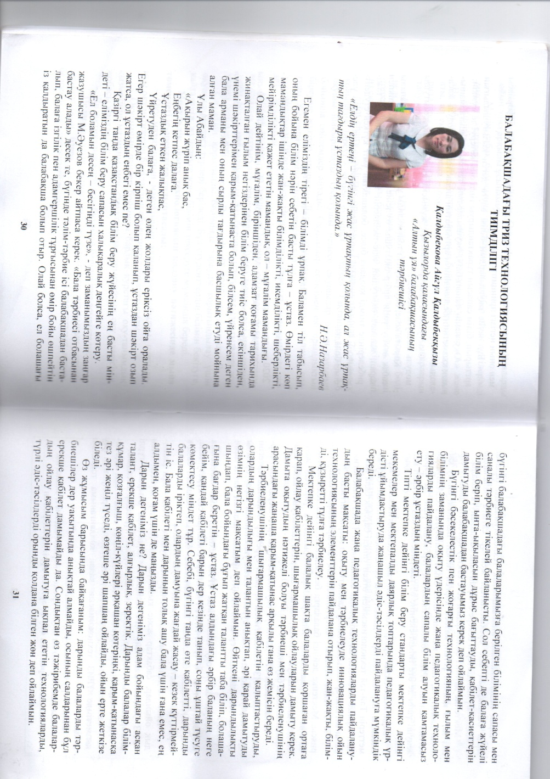

Slide 60
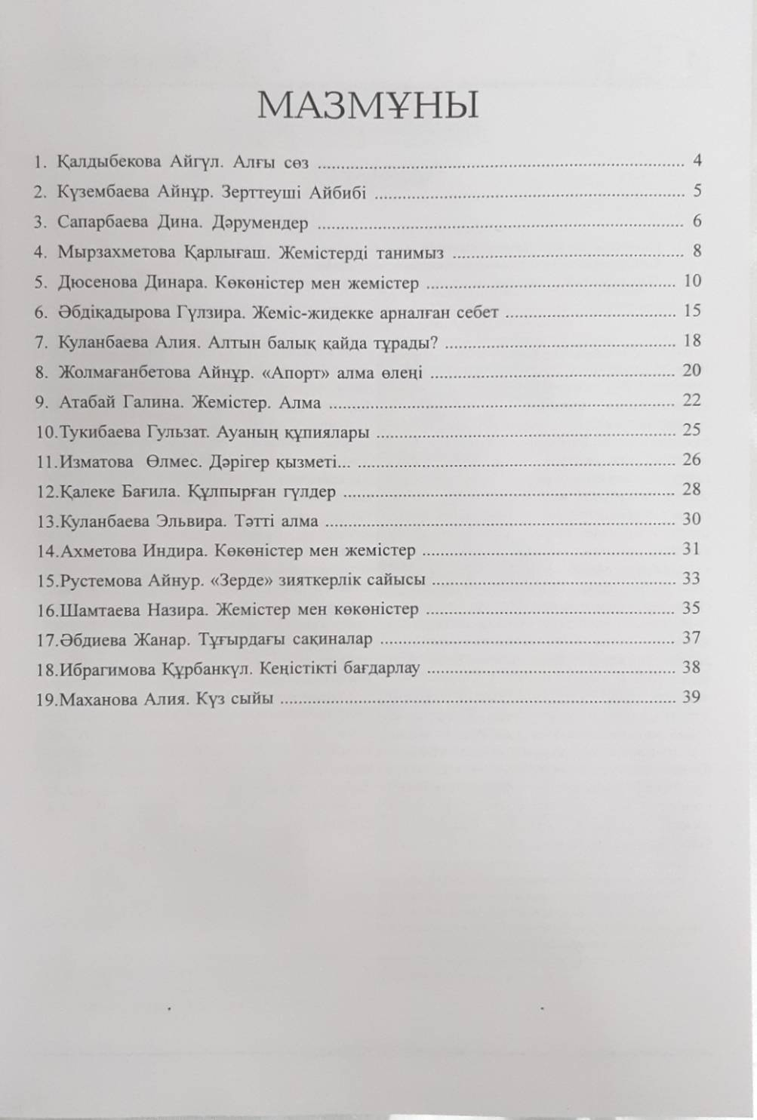
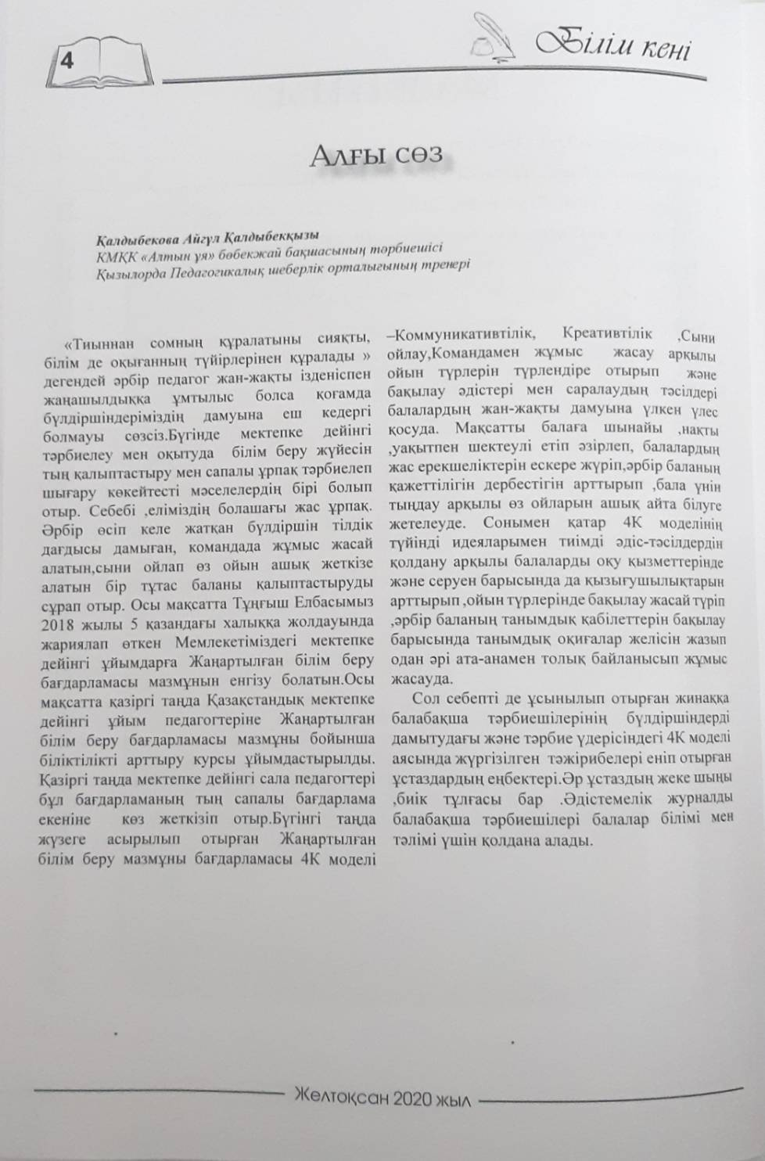

Slide 65
Фото галерея

Slide 66
Педагогикалық шеберлік орталығы
Жаңартылған білім беру мазмұны
бойынша тренерлік дәріс беру кезеңі

Slide 68
“Абай – дара, Абай – дана қазақта” ата-анамен жұмыс

